Slide 1
30 de Agosto de 2018
Sandra Perilla ,Myriam Chacón, Harol Valencia,
sandraperilla@usantotomas.edu.co, myriamchacon@usantotomas.e.du.co,harolvalencia@usantotomas.edu.co,
3202222238
OVA NÚMEROS REALES
CURSO DE REFUERZO EN MATEMÁTICAS BÁSICAS.
Este OVA tiene incidencia en los espacios académicos de cálculo diferencial, cálculo integral, Cálculo vectorial, Ecuaciones diferenciales, en cursos de Física y de Química, debido a que las competencias en matemáticas a fortalecer con este OVA son necesarias para el buen trabajo en estos otros cursos.

Slide 2
RESULTADOS DE APRENDIZAJ
1. Identifica los diferentes sistemas …
2. Realizar operaciones de manera precisa y eficiente con números enteros, fraccionarios y decimales
3. Utilizar números racionales, en sus distintas expresiones (fracciones, razones, decimales para resolver problemas en contextos de medida.
Identificar la base y el exponente de una potencia y sus propiedades. Interpretar las potencias con exponentes fraccionarios y negativos y realiza operaciones combinadas con ellas
Comprender el concepto de radicación y su relación con la potenciación.
Utilizar números reales en sus diferentes representaciones y en diversos contextos.
Resolver problemas y simplificar cálculos usando propiedades y relaciones de los números
Utilizar la notación científica para representar diferentes cantidades.
Tomadas de Estándares Básicos de Competencias en Matemáticas

Slide 3
En este objeto virtual se van desarrollando las temáticas de números reales y operaciones, y por cada una de ellas se proponen diferentes actividades interactivas para reforzar en los estudiantes estructuras conceptuales de los diferentes sistemas numéricos que puedan aplicarlas efectivamente en sus cursos futuros de matemáticas, física y química.

Slide 4
El núcleo problémico del Departamento de Ciencias Básicas y su articulación con este ambiente virtual de aprendizaje, conduce a que este curso de Nivelación brinde las herramientas para reforzar las competencias básicas en matemáticas que los estudiantes requieren para abordar la educación Superior.
De acuerdo con lo anterior, se plantean los siguientes núcleos problémicos específicos para cálculo diferencial:
¿Cómo logra el estudiante el fortalecimiento de sus competencias en álgebra básica?
¿Cómo logra el estudiantes reconocer, diferenciar y operar elementos de los diferentes sistemas numéricos estableciendo relaciones entre ellos?
¿Cómo logra dominio de los conceptos permitiendo abordar la solución de problemas desde diferentes tópicos conceptuales, además del manejo y la representación de datos.?
¿Cómo refleja el estudiante la significación y asimilación de conceptos propios de álgebra básica a través del uso de herramientas tecnológicas?
¿Cuáles son las formas de percibir la reflexión del estudiante sobre sí mismo y su crecimiento personal a través de su interacción con el aula virtual?

Slide 5
Con este OVA de números reales y operaciones se quiere reforzar en los estudiantes estructuras conceptuales de los diferentes sistemas numéricos que conforman el conjunto de los números reales, incluyendo las operaciones y propiedades, para que ellos puedan aplicarlas efectivamente en sus cursos futuros de matemáticas, química, física y cursos propios de sus carreras para formular, modelar fenómenos y resolver problemas de la vida cotidiana.

Slide 6
Números reales
1.1 Sistemas numéricos que conforman los números reales. (naturales, enteros, racionales irracionales)
1.2 Operaciones de suma y multiplicación y propiedades
1. 3 Sustracción y división
1.4 Operaciones con fracciones
1.5 La recta real
1.6 Intervalos
1.7 Valor absoluto y distancia
2. Potenciación y Radicación
2.1 Potenciación.
2.1.1Exponentes enteros (negativos y positivos)
2.1.2 Leyes de los exponentes
2.1.3 Simplificación de expresiones con exponentes (ejemplos)
2.1.4 Notación Científica
2.2 Radicación
2.2.1 Definición
2.2.2 Leyes de los radicales, ejemplos de simplificación
2.2.3 Exponentes fraccionarios

Slide 7

Números reales

Slide 8
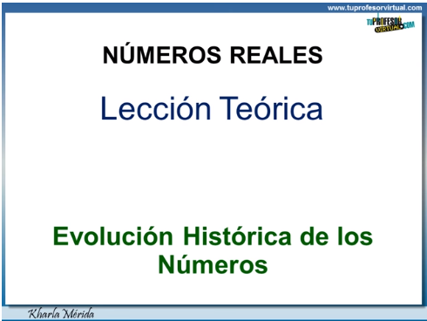
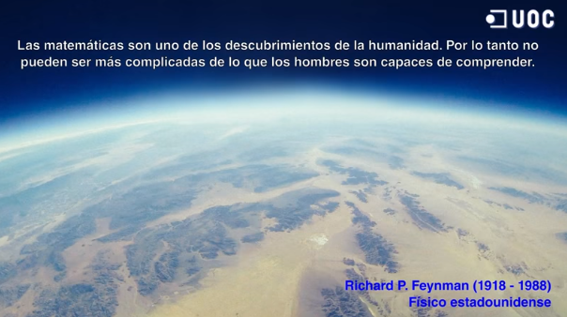
Números reales
Evolución histórica de los números.
Videos introductorios
https://www.youtube.com/watch?v=IQK4mKYFCs8
https://www.youtube.com/watch?v=BFXIcbLmcOc

Slide 9
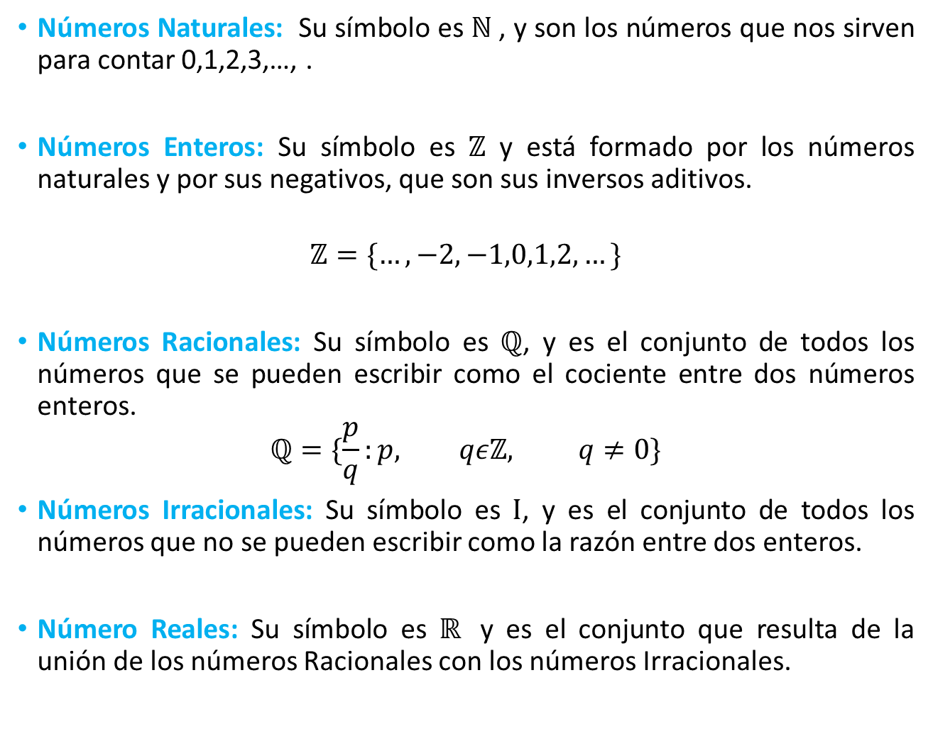
Números Naturales: Su símbolo es $ℕ$, y son los números que nos sirven para contar 0,1,2,3,…, .
Números Enteros: Su símbolo es $ℤ$ y está formado por los números naturales y por sus negativos, que son sus inversos aditivos.
$$ℤ=\{…, −2,−1,0,1,2,…\}$$
Números Racionales: Su símbolo es $ℚ$, y es el conjunto de todos los números que se pueden escribir como el cociente entre dos números enteros.
$$ℚ=\{\frac{p}{q}:p, qεℤ, q≠0\}$$
Números Irracionales: Su símbolo es $Ι$, y es el conjunto de todos los números que no se pueden escribir como la razón entre dos enteros.
Número Reales: Su símbolo es $ℝ$ y es el conjunto que resulta de la unión de los números Racionales con los números Irracionales.

Slide 10





Sistemas numéricos que conforman los números reales (naturales, enteros, racionales irracionales)
Números Naturales:
Su símbolo es $ℕ$, y son los números que nos sirven para contar 0,1,2,3,…, .
Números Naturales:
Su símbolo es ℕ , y son los números que nos sirven para contar 0,1,2,3,…, .
Números Enteros:
Su símbolo es $ℤ$ y está formado por los números naturales y por sus negativos $ℤ=\{…, −2,−1,0,1,2,…\}$
Números Enteros:
Su símbolo es ℤ y está formado por los números naturales y por sus negativos ℤ={…, −2,−1,0,1,2,…}
Números Racionales:
su símbolo es $ℚ$, y es el conjunto de todos los números que se pueden escribir como el cociente entre dos números enteros.
Esto es $ℚ=\{\frac{p}{q}:p,qεℤ, q≠0\}$
Números Racionales:
su símbolo es ℚ, y es el conjunto de todos los números que se pueden escribir como el cociente entre dos números enteros.
Esto es ℚ={𝑝/𝑞:𝑝,𝑞𝜖ℤ, 𝑞≠0}
Números Irracionales:
su símbolo es $Ι$, y es el conjunto de todos los números que no se pueden escribir como la razón entre dos enteros.
Números Irracionales:
su símbolo es Ι, y es el conjunto de todos los números que no se pueden escribir como la razón entre dos enteros.
Número Reales:
su símbolo es $ℝ$ y es el conjunto que resulta de la unión de los números Racionales con los números irracionales.
Número Reales:
su símbolo es ℝ y es el conjunto que resulta de la unión de los números Racionales con los números irracionales.
$$⊆$$
$$⊆$$
$$⊆$$
$$⊆$$
Note que: $ℕ⊆ℤ⊆ℚ⊆ℝ$
$𝕀⊆$ $ℝ$

Slide 11
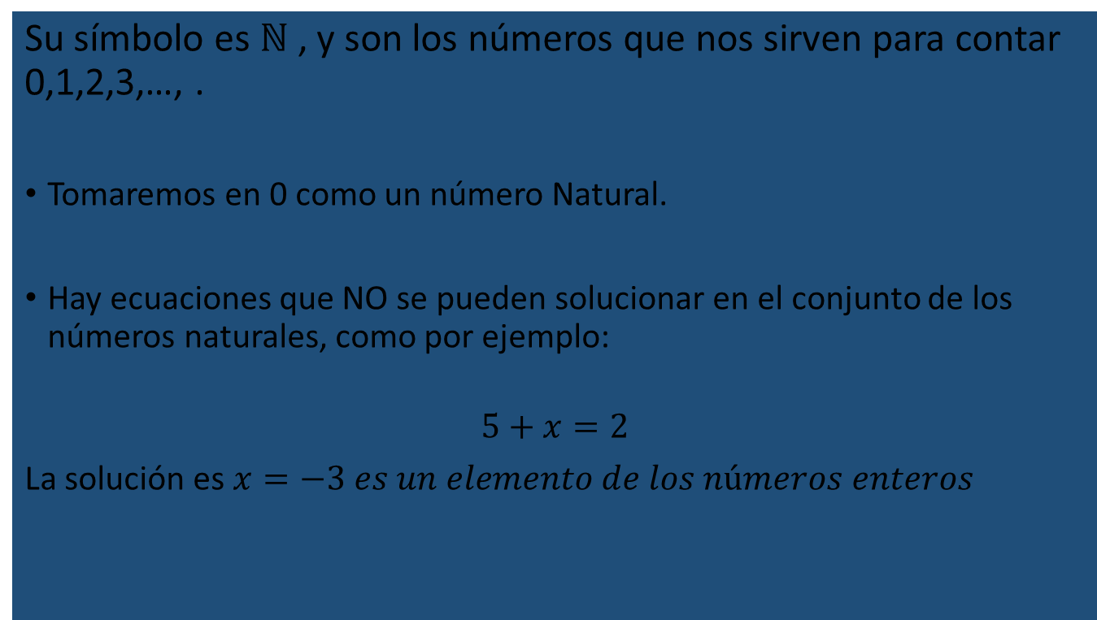
NÚMEROS NATURALES
Su símbolo es $ℕ$, y son los números que nos sirven para contar 0,1,2,3,…, .
Tomaremos en 0 como un número Natural.
Hay ecuaciones que NO se pueden solucionar en el conjunto de los números naturales, como por ejemplo:
$$5+x=2$$
La solución es $x=−3 es un elemento de los números enteros$

Slide 12
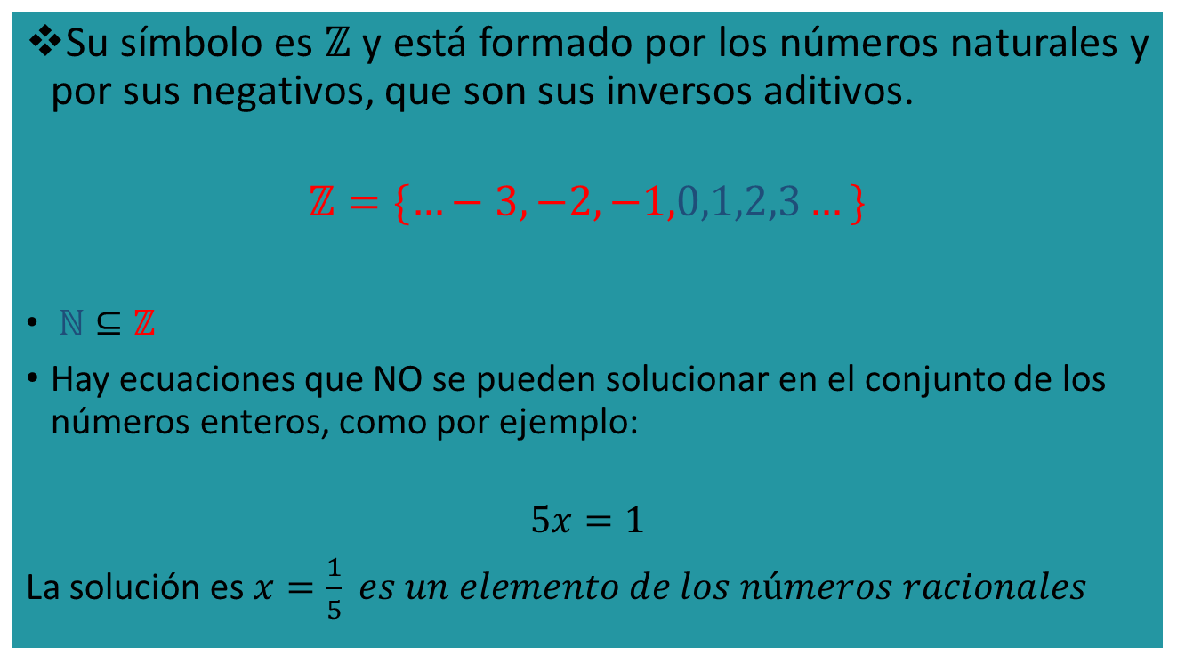
NÚMEROS ENTEROS
Su símbolo es $ℤ$ y está formado por los números naturales y por sus negativos, que son sus inversos aditivos.
$$ℤ=\{…−3, −2,−1,0,1,2,3…\}$$
$ℕ⊆ℤ$
Hay ecuaciones que NO se pueden solucionar en el conjunto de los números enteros, como por ejemplo:
$$5x=1$$
La solución es $x=\frac{1}{5} es un elemento de los números racionales$

Slide 13
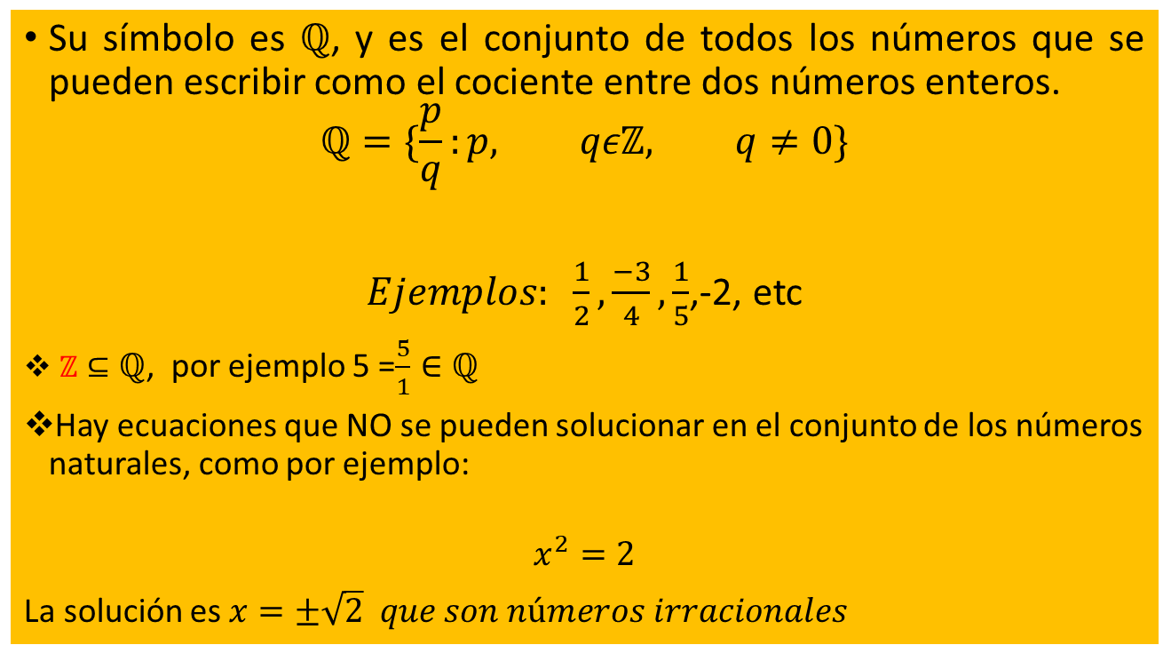
NÚMEROS RACIONALES
Su símbolo es $ℚ$, y es el conjunto de todos los números que se pueden escribir como el cociente entre dos números enteros.
$$ℚ=\{\frac{p}{q}:p, qεℤ, q≠0\}$$
$Ejemplos: \frac{1}{2},\frac{−3}{4},\frac{1}{5}$,-2, etc
$ℤ⊆ℚ$, por ejemplo 5 =$\frac{5}{1}∈ℚ$
Hay ecuaciones que NO se pueden solucionar en el conjunto de los números naturales, como por ejemplo:
$$x^{2}=2$$
La solución es $x=±\sqrt{2} que son números irracionales$

Slide 14

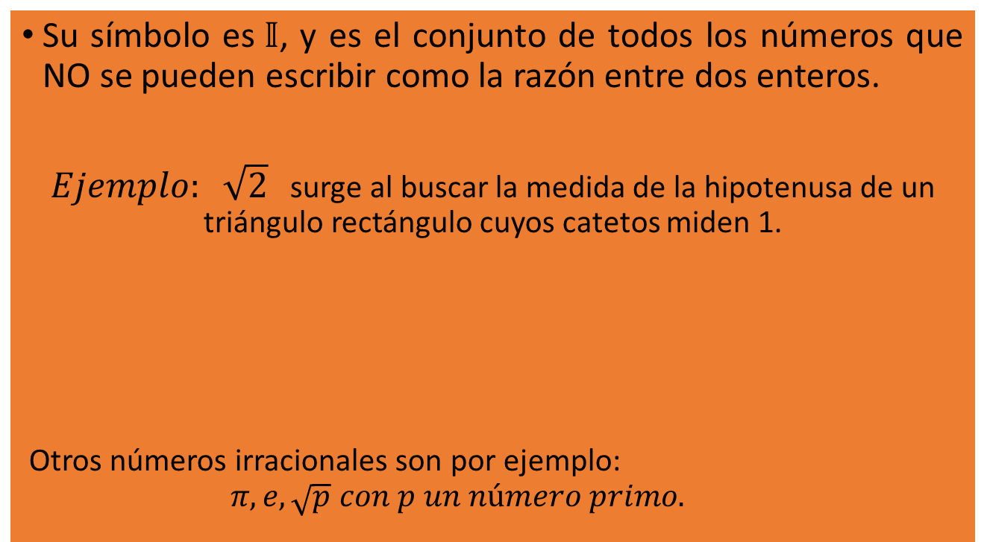
NÚMEROS IRRACIONALES
Su símbolo es$𝕀$, y es el conjunto de todos los números que NO se pueden escribir como la razón entre dos enteros.
$Ejemplo: \sqrt{2}$surge al buscar la medida de la hipotenusa de un triángulo rectángulo cuyos catetos miden 1.
Otros números irracionales son por ejemplo: $π, e, \sqrt{p} con p un número primo.$
$$\sqrt{2}$$
1
1

Slide 15
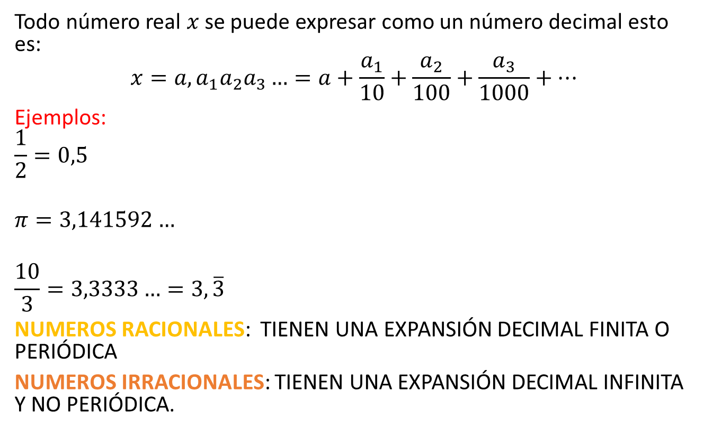
EXPANSIÓN DECIMAL
Todo número real $x$se puede expresar como un número decimal esto es:
$$x=a, a_{1}a_{2}a_{3}…=a+\frac{a_{1}}{10}+\frac{a_{2}}{100}+\frac{a_{3}}{1000}+…$$
Ejemplos:
$$\frac{1}{2}=0,5$$
$$π=3,141592…$$
$$\frac{10}{3}=3,3333…=3,\overline{3}$$
NUMEROS RACIONALES: TIENEN UNA EXPANSIÓN DECIMAL FINITA O PERIÓDICA
NUMEROS IRRACIONALES: TIENEN UNA EXPANSIÓN DECIMAL INFINITA Y NO PERIÓDICA.

Slide 16

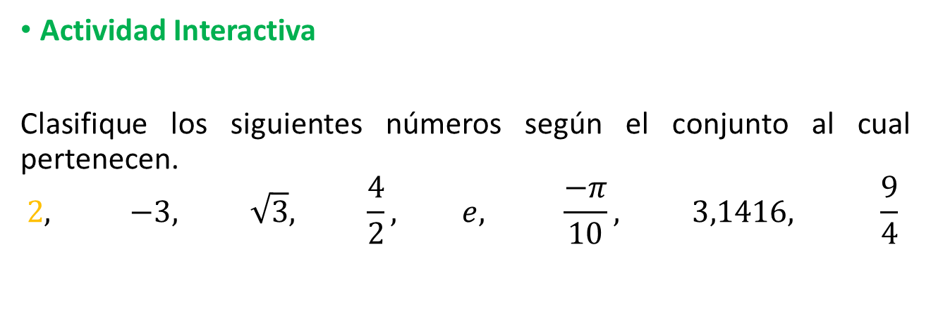




Actividad Interactiva
Clasifique los siguientes números según el conjunto al cual pertenecen.
$$2, −3, \sqrt{3}, \frac{4}{2}, e, \frac{−π}{10}, 3,1416, \frac{9}{4}$$
$$ℝ$$
$$ℚ$$
$$𝕀$$
$$ℤ$$
$$ℕ$$

Slide 17






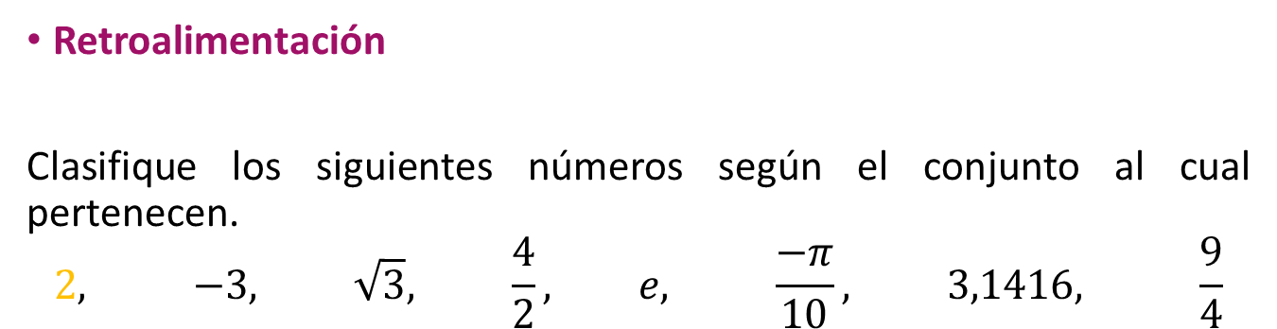





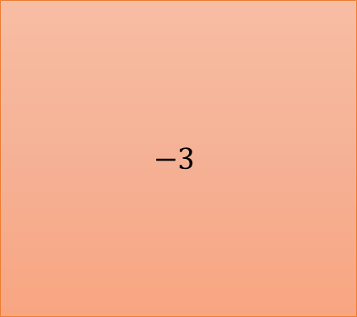

Retroalimentación
Clasifique los siguientes números según el conjunto al cual pertenecen.
$$2, −3, \sqrt{3}, \frac{4}{2}, e, \frac{−π}{10}, 3,1416, \frac{9}{4}$$
$$ℝ$$
$$\frac{9}{4}\frac{9}{4}$$
$$\frac{−π}{10}$$
$$\sqrt{3}$$
$3,1416$ $\frac{9}{4}$
$$ℚ$$
$$𝕀$$
$$−3$$
$$e$$
$$ℤ$$
$$ℕ$$
$$−3$$
$$2 \frac{4}{2 }$$

Slide 18






Operaciones de Suma y Multiplicación.
Sobre el conjunto de los números reales se definen dos operaciones: una suma y una multiplicación, ambas operaciones binarias.
EJEMPLO
$$+: ℝ×ℝ→ℝ$$
$$×: ℝ×ℝ→ℝ$$
$$\left(a,b\right)→a+b$$
$$(a,b)→a×b$$
$$\left(2,−3\right)→2+\left(−3\right)=−1$$
$$\left(2,−3\right)→2×\left(−3\right)=−6$$

Slide 19
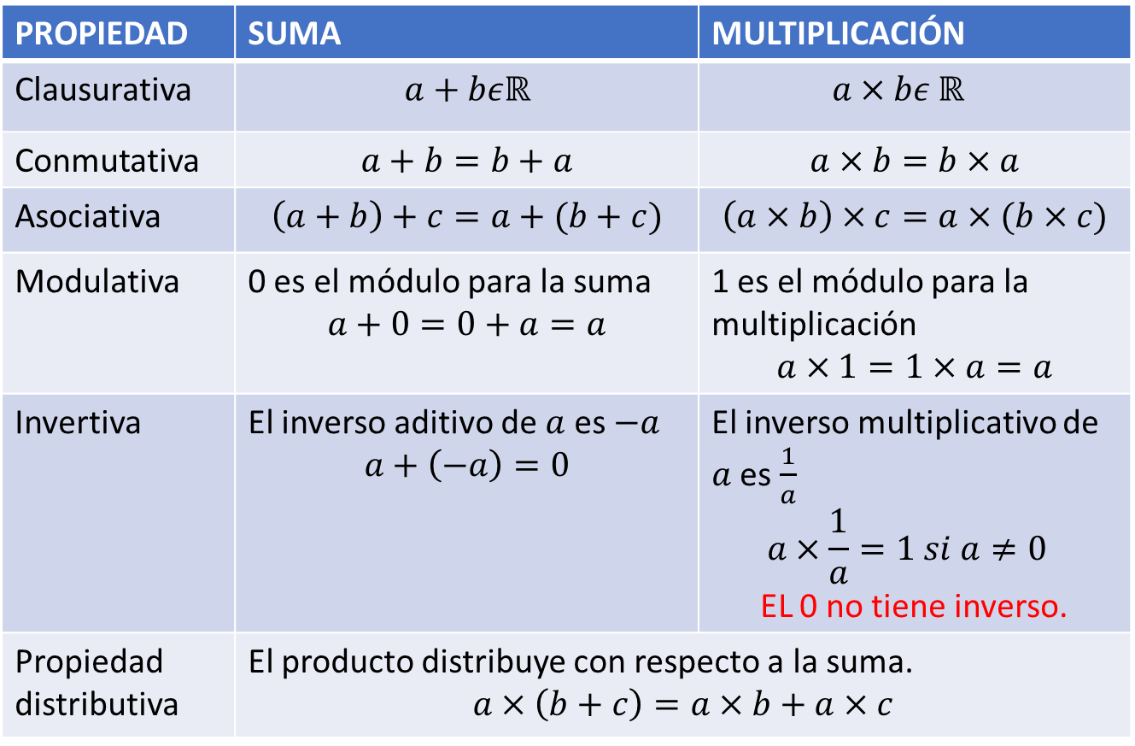

PROPIEDADES DE LA SUMA Y LA MULTIPLICACIÓN.
Si $a,b,c ∈ ℝ,$entonces:
PROPIEDAD | SUMA | MULTIPLICACIÓN
Clausurativa | $$a+bεℝ$$ | $a×bε ℝ$
Conmutativa | $$a+b=b+a$$ | $$a×b=b×a$$
Asociativa | $$\left(a+b\right)+c=a+(b+c)$$ | $$\left(a×b\right)×c=a×(b×c)$$
Modulativa | 0 es el módulo para la suma $$a+0=0+a=a$$ | 1 es el módulo para la multiplicación $$a×1=1×a=a$$
Invertiva | El inverso aditivo de $a$ es $−a$ $$a+\left(−a\right)=0$$ | El inverso multiplicativo de $a$ es $\frac{1}{a}$ $$a×\frac{1}{a}=1 si a≠0$$ EL 0 no tiene inverso.
Propiedad distributiva | El producto distribuye con respecto a la suma. $$a×\left(b+c\right)=a×b+a×c$$

Slide 20


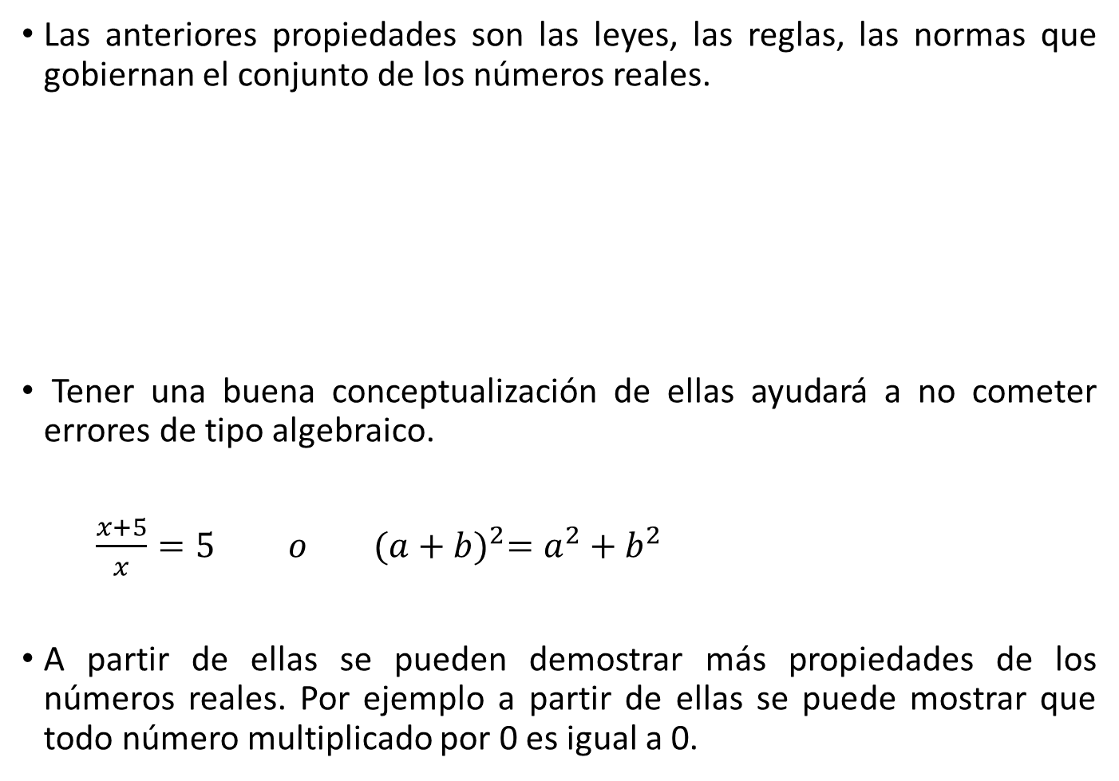
Las anteriores propiedades son las leyes, las reglas, las normas que gobiernan el conjunto de los números reales.
Tener una buena conceptualización de ellas ayudará a no cometer errores de tipo algebraico.
$\frac{x+5}{x}=5 o {(a+b)}^{2}=a^{2}+b^{2}$
A partir de ellas se pueden demostrar más propiedades de los números reales. Por ejemplo a partir de ellas se puede mostrar que todo número multiplicado por 0 es igual a 0.
NOO!!!

Slide 21
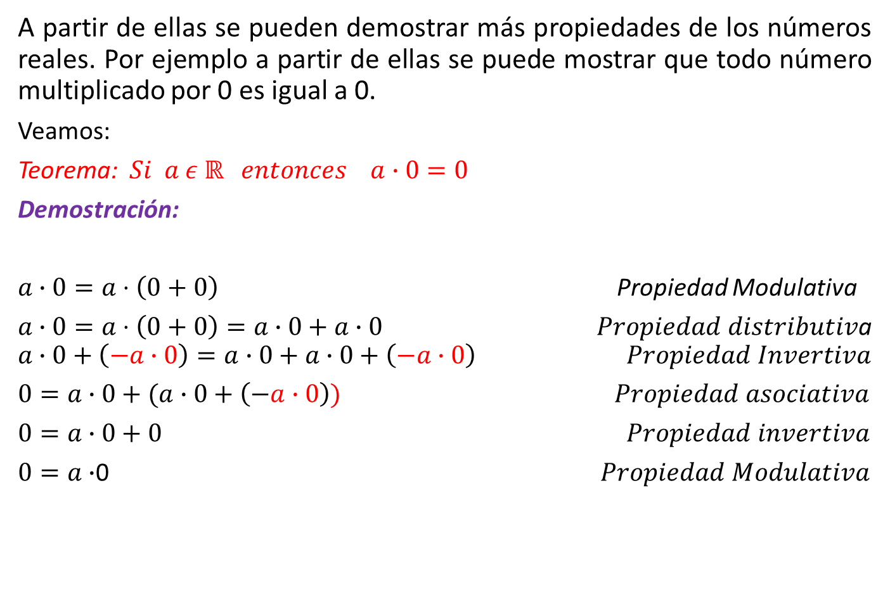
A partir de ellas se pueden demostrar más propiedades de los números reales. Por ejemplo a partir de ellas se puede mostrar que todo número multiplicado por 0 es igual a 0.
Veamos:
Teorema: $Si a ε ℝ entonces$ $a∙0=0$
Demostración:
$a∙0=a⋅\left(0+0\right)$ Propiedad Modulativa
$a∙0=a⋅\left(0+0\right)=a∙0+a∙0$ $Propiedad distributiv$a
$$a∙0+\left(−a∙0\right)=a∙0+a∙0+\left(−a∙0\right) Propiedad Invertiva$$
$0=a∙0+(a∙0+\left(−a∙0\right))$ $Propiedad asociativa$
$0=a∙0+0$ $Propiedad invertiva$
$0=a∙$0 $Propiedad Modulativa$

Slide 22
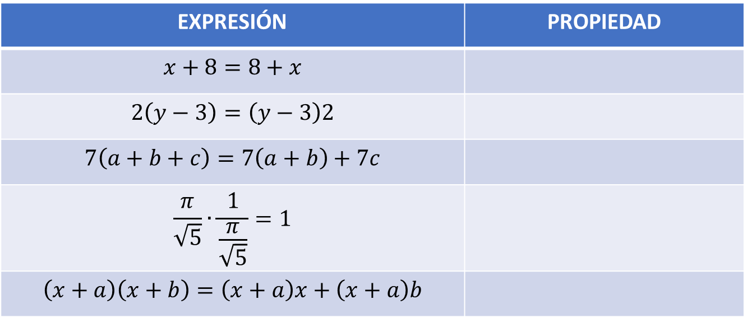
Actividad Interactiva
Para cada una de las siguientes expresiones mencione la propiedad de los número reales que se usa:
EXPRESIÓN | PROPIEDAD
$$x+8=8+x$$
$$2\left(y−3\right)=\left(y−3\right)2$$
$$7\left(a+b+c\right)=7\left(a+b\right)+7c$$
$$\frac{π}{\sqrt{5}}∙\frac{1}{\frac{π}{\sqrt{5}}}=1$$
$$\left(x+a\right)\left(x+b\right)=\left(x+a\right)x+\left(x+a\right)b$$

Slide 23
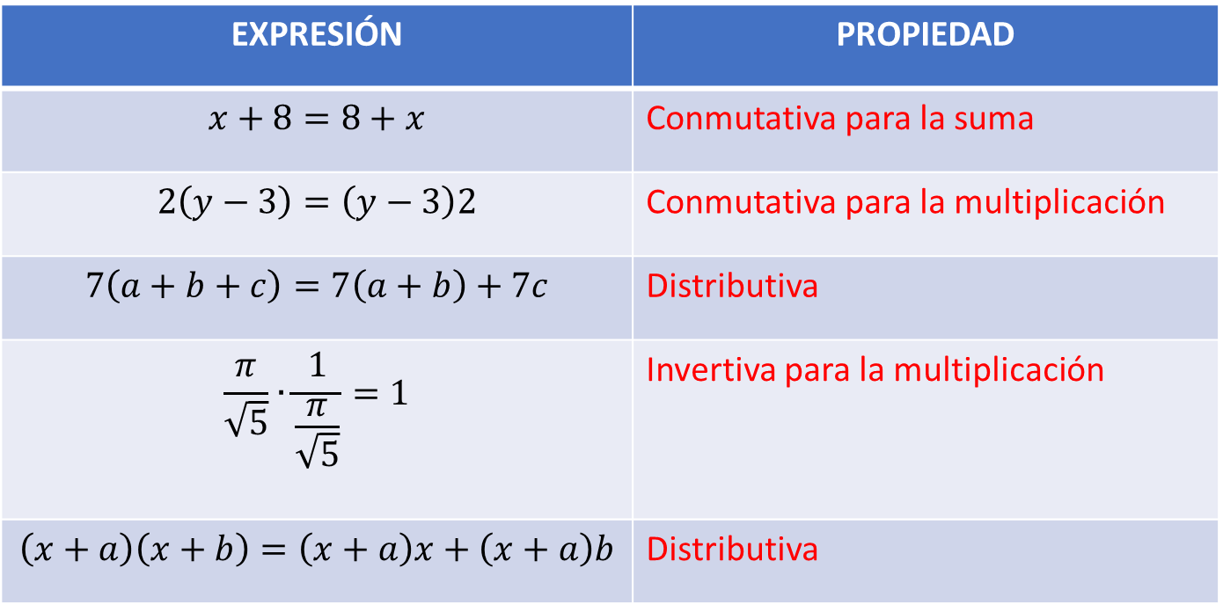
Retroalimentación
EXPRESIÓN | PROPIEDAD
$$x+8=8+x$$ | Conmutativa para la suma
$$2\left(y−3\right)=\left(y−3\right)2$$ | Conmutativa para la multiplicación
$$7\left(a+b+c\right)=7\left(a+b\right)+7c$$ | Distributiva
$$\frac{π}{\sqrt{5}}∙\frac{1}{\frac{π}{\sqrt{5}}}=1$$ | Invertiva para la multiplicación
$$\left(x+a\right)\left(x+b\right)=\left(x+a\right)x+\left(x+a\right)b$$ | Distributiva

Slide 24
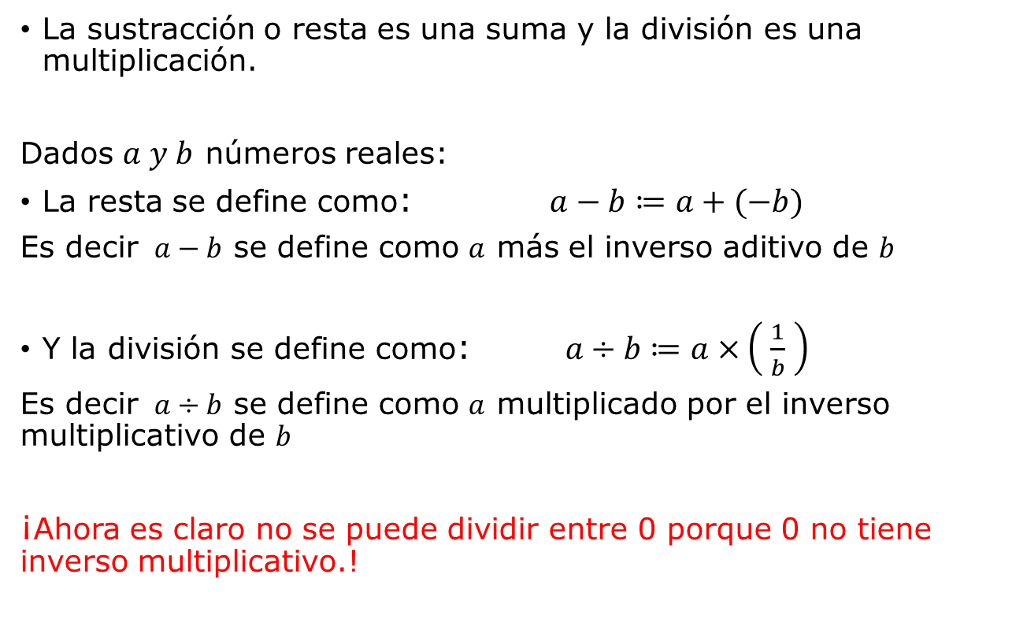
Sustracción y división
La sustracción o resta es una suma y la división es una multiplicación.
Dados $a y b$ números reales:
La resta se define como: $a−b≔a+(−b)$
Es decir $a−b$ se define como $a$ más el inverso aditivo de $b$
Y la división se define como:$a÷b≔a×\left( \frac{1}{b} \right)$
Es decir $a÷b$ se define como $a$ multiplicado por el inverso multiplicativo de $b$
¡Ahora es claro no se puede dividir entre 0 porque 0 no tiene inverso multiplicativo.!

Slide 25

Propiedades de los números negativos
$\left(−1\right)a=−a$
$−\left(−a\right)=a$
$\left(−a\right)b=a\left(−b\right)=−\left(ab\right)$
$\left(−a\right)\left(−b\right)=ab$
$−\left(a+b\right)=−a−b$
$−\left(a−b\right)−a+b=b−a$

Slide 26
Actividad Interactiva
En el siguiente enlace encuentras más ejercicios para que practique las propiedades de las operaciones de los números reales.
https://www.vitutor.com/di/re/r3e.html

Slide 27
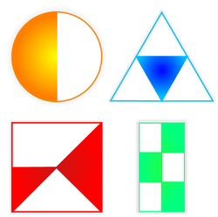

OPERACIONES CON FRACCIONES

Slide 28
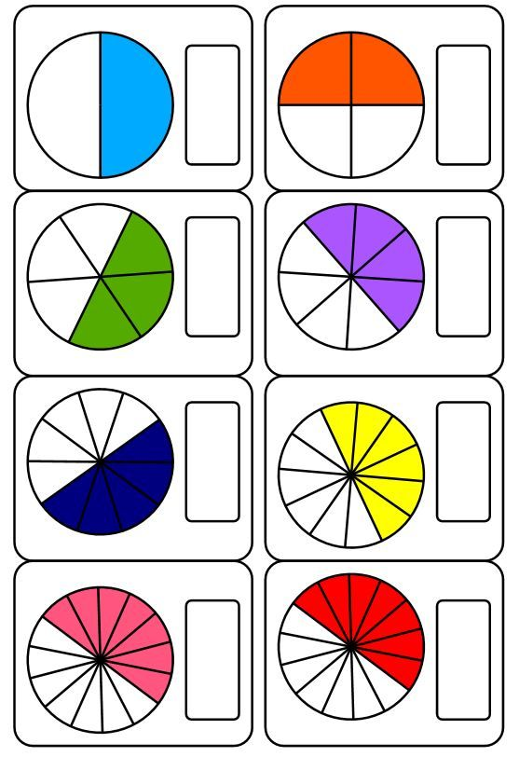
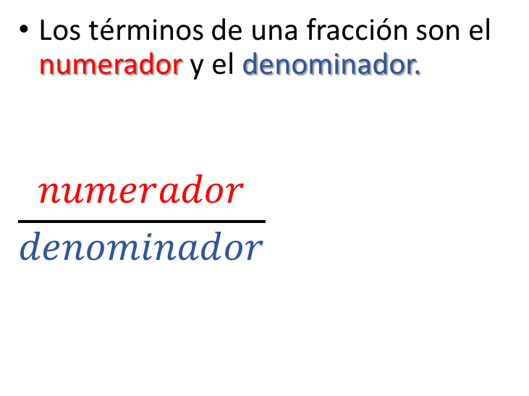








Términos de una fracción
Operaciones con fracciones
Los términos de una fracción son el numerador y el denominador.
$$\frac{numerador}{denominador}$$
$$\frac{1}{2}$$
$$\frac{2}{4}$$
Es el número de partes que se tiene
$$\frac{3}{6}$$
$$\frac{4}{8}$$
Fracción
Es el número de partes iguales en que se ha dividido la unidad
$$\frac{5}{10}$$
$$\frac{6}{12}$$
$$\frac{7}{14}$$
$$\frac{7}{14}$$

Slide 29
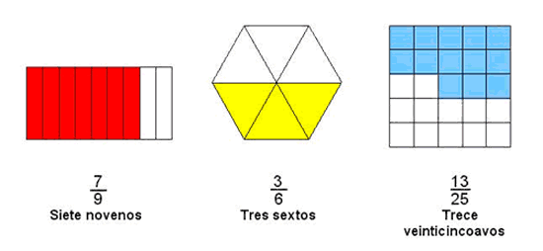
Las fracciones se leen teniendo en cuenta lo siguiente:
El numerador se lee con los números cardinales.
Ejemplo: 1 – un, 2 – dos, 3 – tres, …, 10 – diez, …, 24 – veinticuatro…
El denominador se lee con los números partitivos.
Ejemplo: 2 – medios, 3 – tercios, 4 – cuartos, 5 – quintos, 6 – sextos, 7 – séptimos, 8 – octavos, 9 – novenos, 10 – décimos. A partir del 11, el número se lee terminado en -avos: 11 – onceavos, 12 – doceavos, …

Slide 30


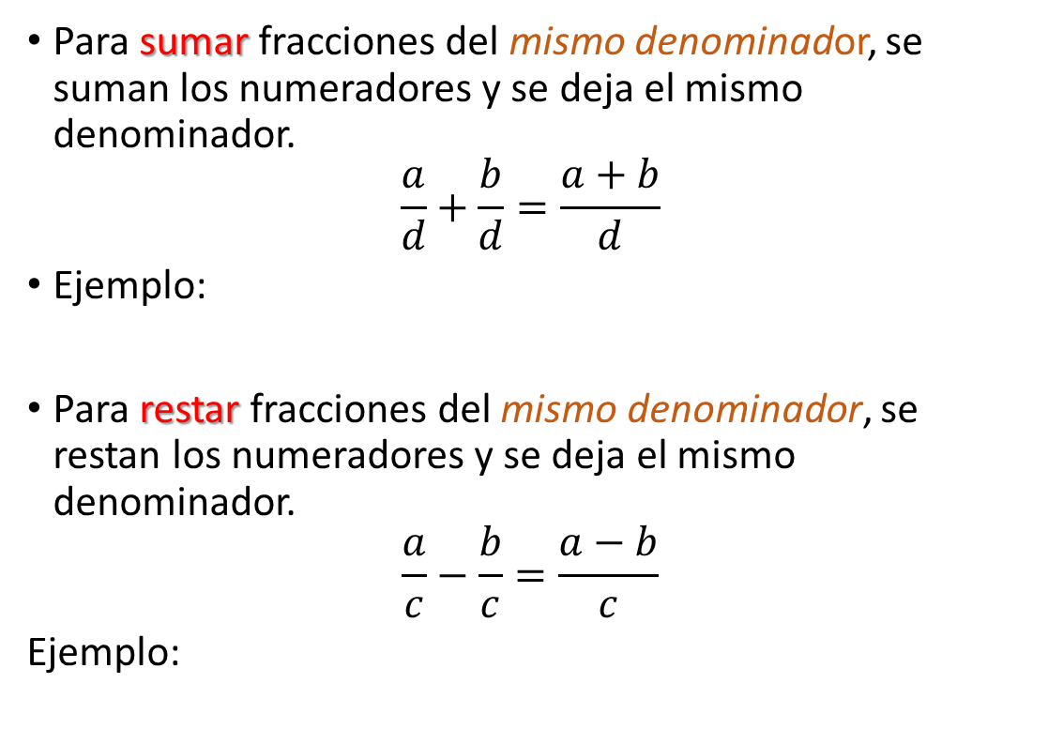
Suma y resta de fracciones del mismo denominador
Para sumar fracciones del mismo denominador, se suman los numeradores y se deja el mismo denominador.
$$\frac{a}{d}+\frac{b}{d}=\frac{a+b}{d}$$
Ejemplo:
Para restar fracciones del mismo denominador, se restan los numeradores y se deja el mismo denominador.
$$\frac{a}{c}−\frac{b}{c}=\frac{a−b}{c}$$
Ejemplo:
Ejemplos explicados
Tomado de
https://planetapi.es/2014/07/25/figuras-y-fracciones/

Slide 31
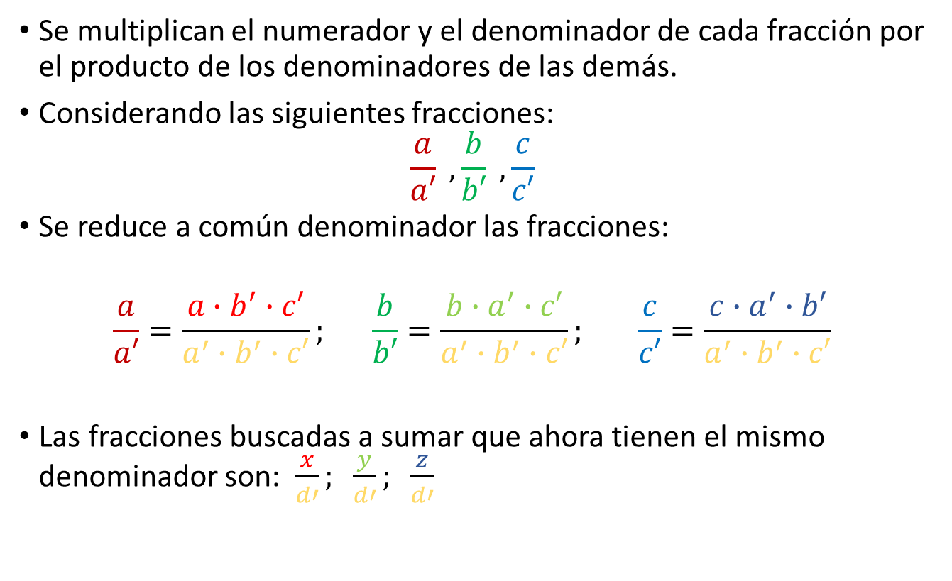
Reducción de fracciones a común denominador por el método de los productos cruzados
Se multiplican el numerador y el denominador de cada fracción por el producto de los denominadores de las demás.
Considerando las siguientes fracciones:
$$\frac{a}{a′} , \frac{b}{b′} , \frac{c}{c′}$$
Se reduce a común denominador las fracciones:
$$\frac{a}{a′}=\frac{a∙b^{′}∙c′}{a^{′}∙b^{′}∙c′}; \frac{b}{b′}=\frac{b∙a^{′}∙c′}{a^{′}∙b^{′}∙c′}; \frac{c}{c′}=\frac{c∙a^{′}∙b′}{a^{′}∙b^{′}∙c′}$$
Las fracciones buscadas a sumar que ahora tienen el mismo denominador son: $\frac{x}{d′}; \frac{y}{d′}; \frac{z}{d′}$
Ejemplos explicados
Tomado de
https://planetapi.es/2014/07/25/figuras-y-fracciones/

Slide 32
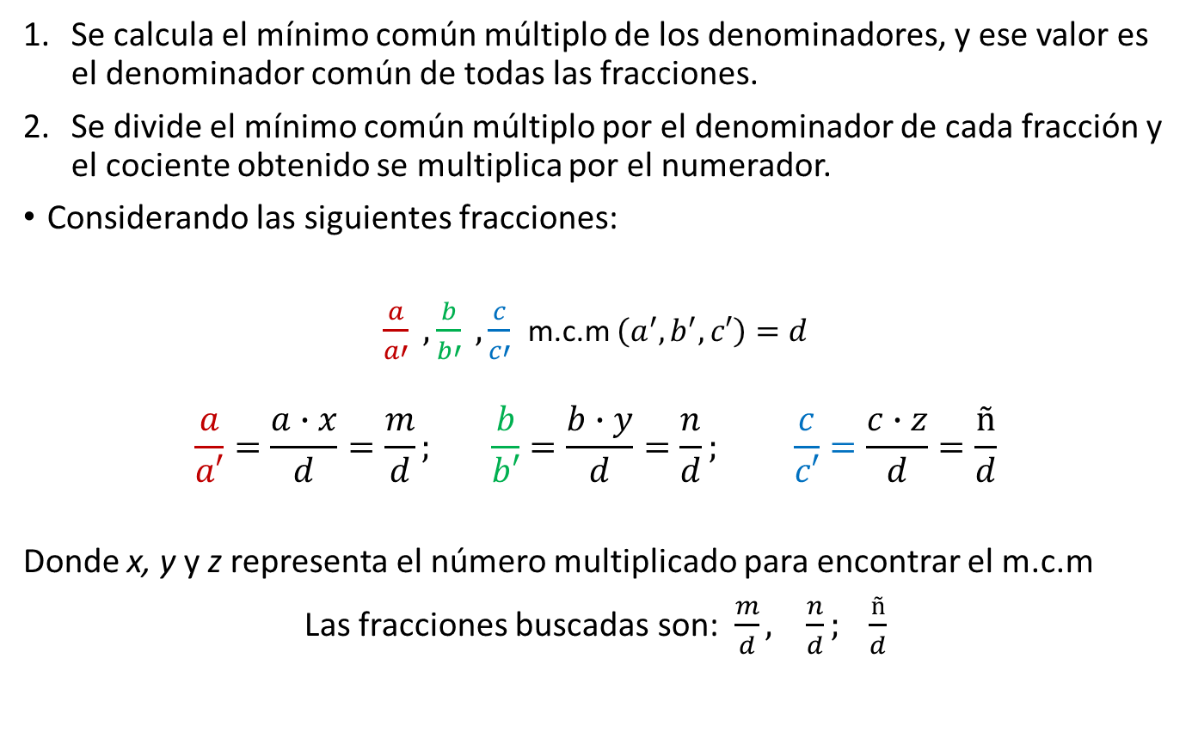
Reducción de fracciones a común denominador por el método del mínimo común múltiplo
Se calcula el mínimo común múltiplo de los denominadores, y ese valor es el denominador común de todas las fracciones.
Se divide el mínimo común múltiplo por el denominador de cada fracción y el cociente obtenido se multiplica por el numerador.
Considerando las siguientes fracciones:
$\frac{a}{a′} , \frac{b}{b′} , \frac{c}{c′}$ m.c.m $\left(a^{′},b^{′},c′\right)=d$
$$\frac{a}{a′}=\frac{a∙x}{d}=\frac{m}{d}; \frac{b}{b′}=\frac{b∙y}{d}=\frac{n}{d}; \frac{c}{c′}=\frac{c∙z}{d}=\frac{ñ}{d}$$
Donde x, y y z representa el número multiplicado para encontrar el m.c.m
Las fracciones buscadas son: $\frac{m}{d}, \frac{n}{d}; \frac{ñ}{d}$
Ejemplos explicados

Slide 33


Suma y resta de fracciones de distinto denominador
Para sumar fracciones de distinto denominador, se reducen las fracciones a común denominador; después se suman los numeradores y se deja el mismo denominador.
Ejemplo:
Para restar fracciones de distinto denominador, se reducen las fracciones a común denominador; después se restan los numeradores y se deja el mismo denominador:
Ejemplo:

Slide 34
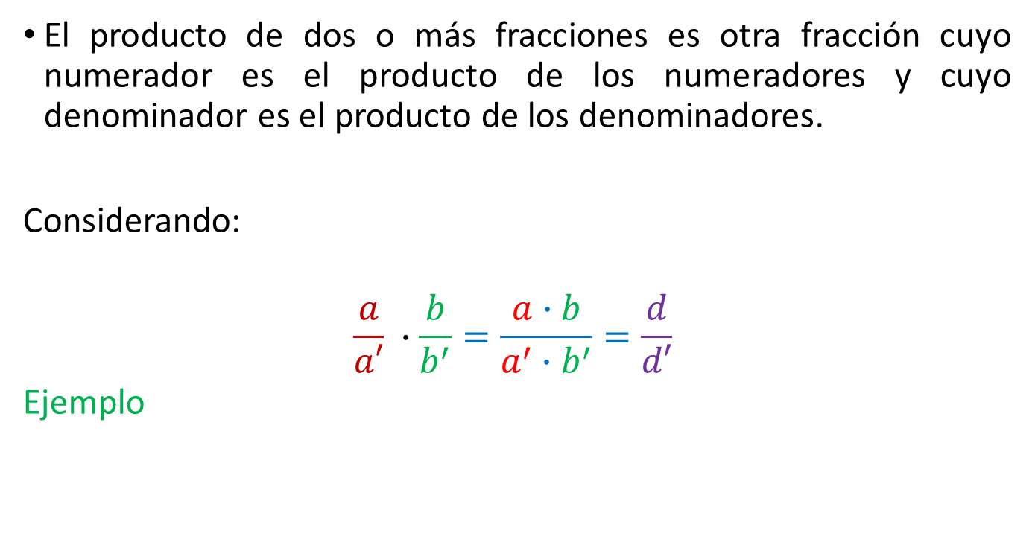

Multiplicación de fracciones
El producto de dos o más fracciones es otra fracción cuyo numerador es el producto de los numeradores y cuyo denominador es el producto de los denominadores.
Considerando:
$$\frac{a}{a′} ∙\frac{b}{b^{′}}=\frac{a∙b}{a^{′}∙b^{′}}=\frac{d}{d′}$$
Ejemplo
$$\frac{4}{5}∙\frac{2}{3}∙\frac{1}{4}=\frac{4∙2∙1}{5∙3∙4}=\frac{8}{60}$$

Slide 35
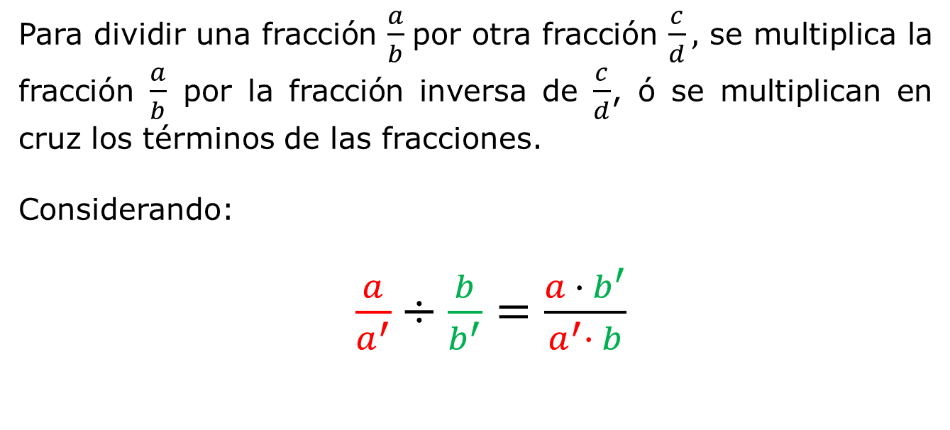

División de fracciones
Para dividir una fracción $\frac{a}{b}$por otra fracción $\frac{c}{d},$ se multiplica la fracción $\frac{a}{b}$ por la fracción inversa de $\frac{c}{d}$, ó se multiplican en cruz los términos de las fracciones.
Considerando:
$\frac{a}{a^{′}}÷\frac{b}{b^{′}}=\frac{a ∙ b^{′}}{a^{′}∙ b}$
Ejemplo:
$$\frac{4}{5}÷\frac{3}{8}=\frac{4∙8}{5∙3}=\frac{32}{15}$$

Slide 36
Ejercicio
Resuelva el siguiente problema:
Un comerciante tiene 120 kilos de café. Ha envasado 40 bolsas de ½ de kilo cada una, 28 bolsas de 3/4 de kilo cada una y 20 bolsas de3/2 de kilo cada una. Calcula:
Los kilos de café que ha empleado para envasar las bolsas de 1/2 de kilo.
Los kilos de café que ha empleado para envasar las bolsas de 3/4 de kilo.
Los kilos de café que ha empleado para envasar las bolsas de 3/2 de kilo.
El número de kilos de café que le quedan todavía por envasar.
Ejercicios interactivos
Operaciones con fracciones

Slide 37
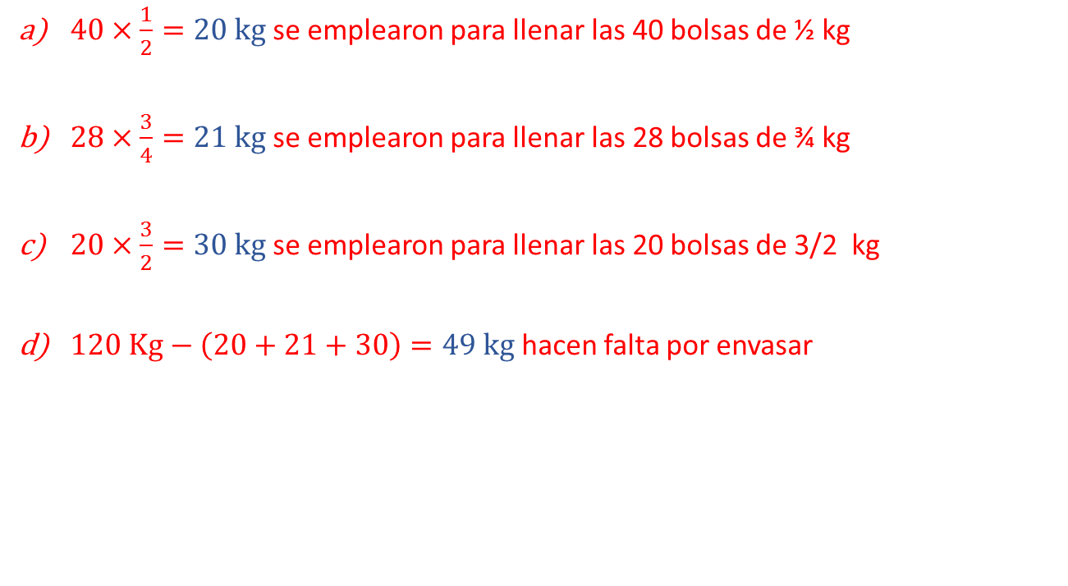
Retroalimentación
$40×\frac{1}{2}=20 kg$ se emplearon para llenar las 40 bolsas de ½ kg
$28×\frac{3}{4}=21 kg$ se emplearon para llenar las 28 bolsas de ¾ kg
$20×\frac{3}{2}=30 kg$ se emplearon para llenar las 20 bolsas de 3/2 kg
$120 Kg−\left(20+21+30\right)=49 kg$ hacen falta por envasar

Slide 38
Recta real y relación de orden
El conjunto de todos los números reales se puede representar geométricamente sobre una recta que se conoce como la recta real.
A cada número real le corresponde un único punto sobre la recta y viceversa a cada punto sobre la recta le corresponde un único número real.
Para construir la recta real se procede de la siguiente manera:
Se toma una recta horizontal y se elige un punto sobre esa recta en el cual se ubicará el 0.
0

Slide 39
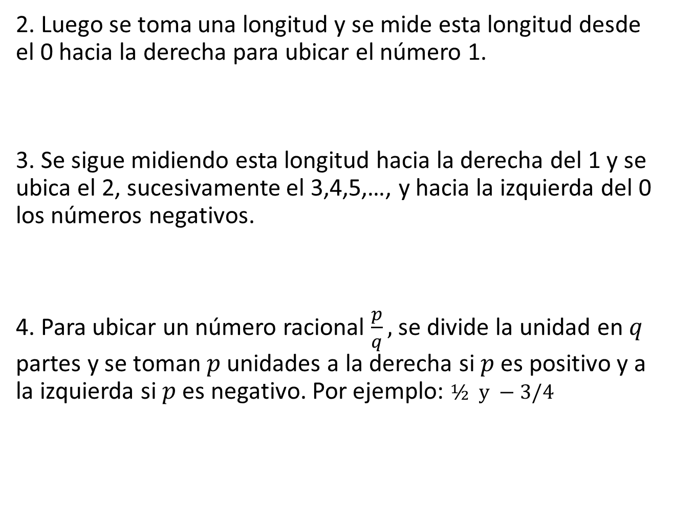


2. Luego se toma una longitud y se mide esta longitud desde el 0 hacia la derecha para ubicar el número 1.
3. Se sigue midiendo esta longitud hacia la derecha del 1 y se ubica el 2, sucesivamente el 3,4,5,…, y hacia la izquierda del 0 los números negativos.
4. Para ubicar un número racional $\frac{p}{q},$se divide la unidad en $q$ partes y se toman $p$ unidades a la derecha si $p$ es positivo y a la izquierda si $p$ es negativo. Por ejemplo: $½ y −3/4$
0
1
-2
-1
0
1
2
$$\frac{−3}{4}$$
-2
-1
0
$$\frac{1}{2}$$
1
2

Slide 40




Para ubicar números irracionales el proceso seria más complejo, se tendría que utilizar su expansión decimal, ubicar el entero, luego las décimas, las centésimas, las milésimas, etc, es un proceso que no terminaría.
Con la ayuda de la geometría (Concretamente Teorema de Pitágoras) se pueden ubicar exactamente algunos irracionales. En el siguiente video pueden encontrar más información. https://www.youtube.com/watch?v=yegWVJZCrxk
$$\sqrt{2}$$
$$\frac{−3}{4}$$
$$\sqrt{2}$$
-2
0
1
-1
$$\frac{1}{2}$$
2

Slide 41
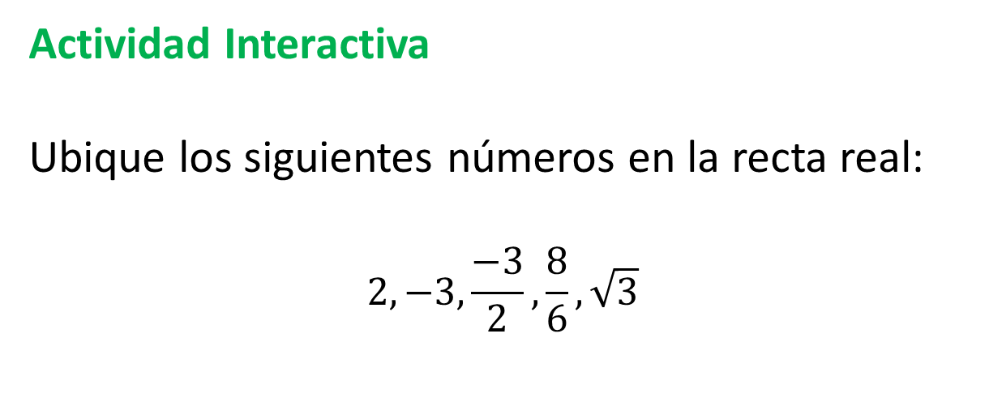
Actividad Interactiva
Ubique los siguientes números en la recta real:
$$2, −3, \frac{−3}{2}, \frac{8}{6},\sqrt{3}$$
-2
-1
0
1
2

Slide 42
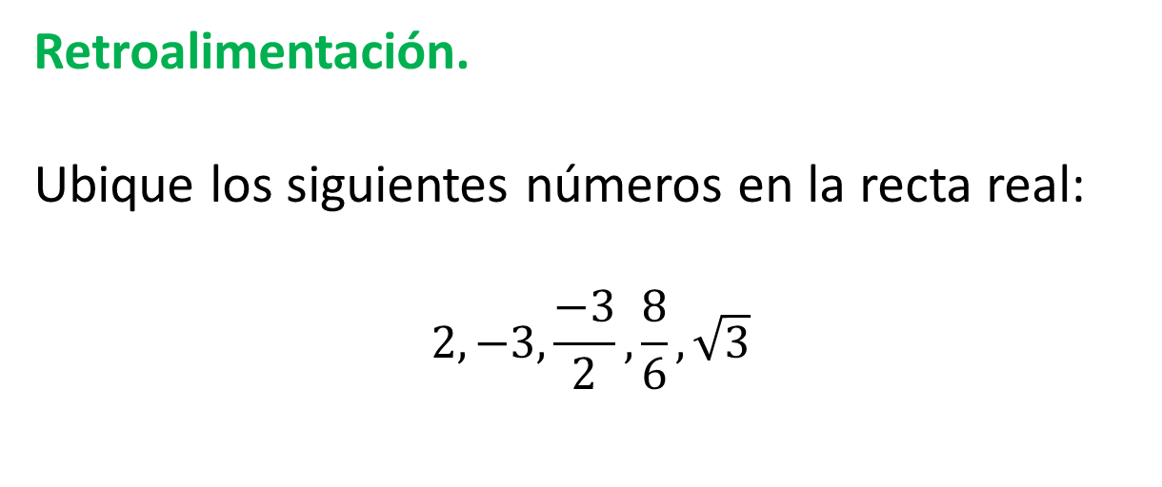

Retroalimentación.
Ubique los siguientes números en la recta real:
$$2, −3, \frac{−3}{2}, \frac{8}{6},\sqrt{3}$$
$$\sqrt{3}$$
-3
-2
-3/2
-1
8/6
0
1
2

Slide 43
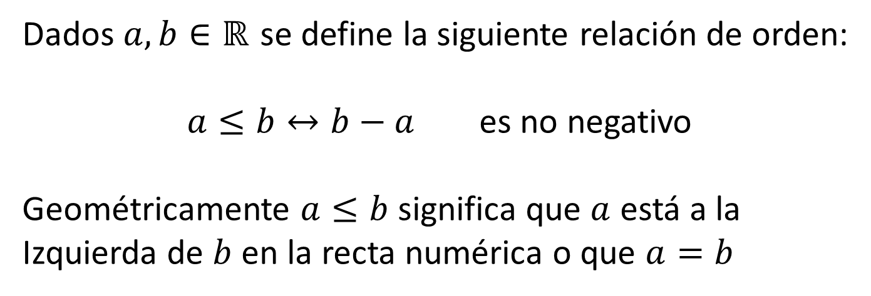
Relación de orden en el conjunto de los números reales
Dados $a,b∈ℝ$ se define la siguiente relación de orden:
$a≤b↔b−a$es no negativo
Geométricamente $a≤b$ significa que $a$ está a la
Izquierda de $b$ en la recta numérica o que $a=b$

Slide 44
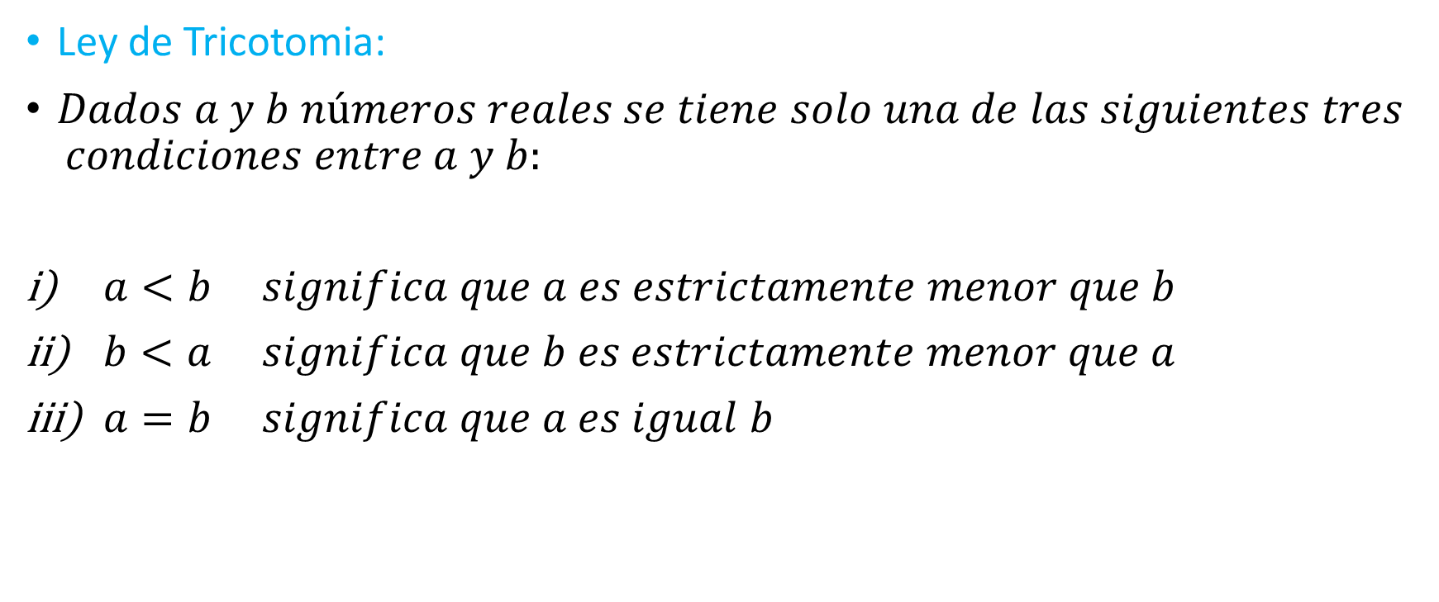
Relación de orden en el conjunto de los números reales
Ley de Tricotomia:
$Dados a y b números reales se tiene solo una de las siguientes tres$
$$condiciones entre a y b:$$
$a<b significa que a es estrictamente menor que b$
$b<a significa que b es estrictamente menor que a$
$a=b significa que a es igual b$

Slide 45
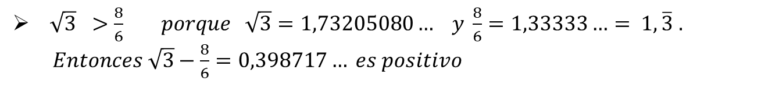

Por ejemplo:
$$\sqrt{3}$$
-3
-2
-3/2
-1
8/6
0
1
2
$−3 < −2 porque −2−\left(−3\right)=−2+3=1 da un número positivo.$
$1,2 < 1,3 porque 1,3−\left(1,2\right)=0,1 da un número positivo.$
$−\frac{3}{2} <−1 porque −1−\left(−\frac{3}{2}\right)=\frac{1}{2} da un número positivo.$
$5 >−1 porque 5−\left(−1\right)=6 da un número positivo.$
$\sqrt{3} >\frac{8}{6} porque \sqrt{3}=1,73205080… y \frac{8}{6}=1,33333…= 1,\overline{3} .$
$Entonces \sqrt{3}−\frac{8}{6}=0,398717… es positivo$

Slide 46

EJERCICIOS INTERACTIVOS
Coloque el símbolo $<,>o=, según corresponda$
$\frac{ 10}{3} 3,3$ $π 3,1415$
$\sqrt{2} 1,4143$ $\frac{2}{3} 0,\overline{6}$
$$\frac{10}{11} \frac{12}{13} −\frac{22}{7} −3$$

Slide 47

RETROALIMENTACIÓN EJERCICIOS INTERACTIVOS
Coloque el símbolo $<,>o=, según corresponda$
$\frac{ 1}{3} > 3,3$ $π > 3,1415$
$\sqrt{2 } < 1,413$ $\frac{2}{3} = 0,\overline{6}$
$$\frac{10}{11} > \frac{12}{13} −\frac{22}{7} < −3$$

Slide 48
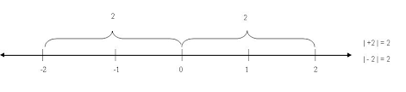
Valor Absoluto y Distancia

Slide 49
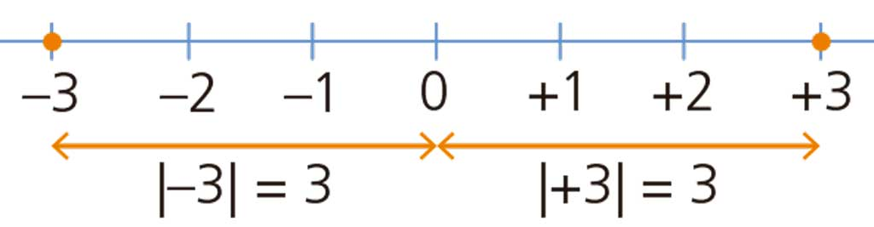
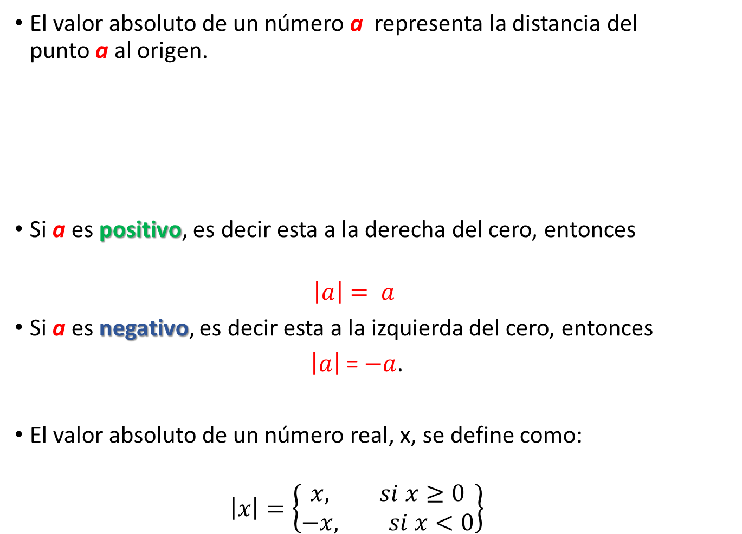
El valor absoluto de un número a representa la distancia del punto a al origen.
Si a es positivo, es decir esta a la derecha del cero, entonces
$$\left|a\right|= a$$
Si a es negativo, es decir esta a la izquierda del cero, entonces
$\left|a\right|$ =$−a$.
El valor absoluto de un número real, x, se define como:
$$\left|x\right|=\left\{\begin{aligned}x, si x≥0 \\ −x, si x<0\end{aligned}\right\}$$

Slide 50
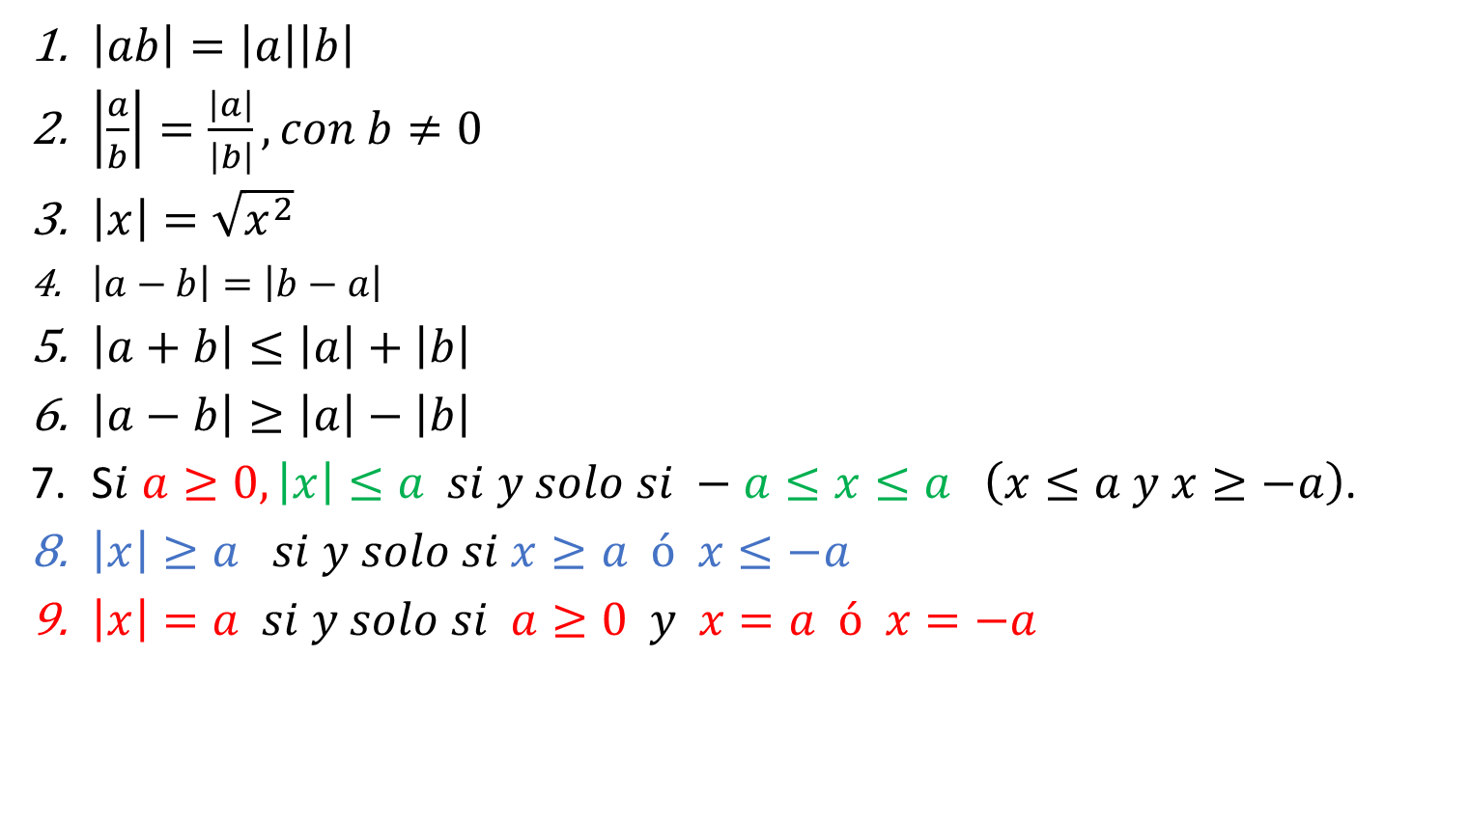
Propiedades del Valor Absoluto
$\left|ab\right|=\left|a\right|\left|b\right|$
$\left|\frac{a}{b}\right|=\frac{\left|a\right|}{\left|b\right|}, con b≠0$
$\left|x\right|=\sqrt{x^{2}}$
$\left|a−b\right|=\left|b−a\right|$
$\left|a+b\right|≤\left|a\right|+\left|b\right|$
$\left|a−b\right|≥\left|a\right|−\left|b\right|$
S$i a≥0, \left|x\right|≤a si y solo si −a≤x≤a \left(x≤a y x≥−a\right)$.
$\left|x\right|≥a si y solo si x≥a ó x≤−a$
$\left|x\right|=a si y solo si a≥0 y x=a ó x=−a$

Slide 51

Valor Absoluto y Distancia
Repasa y practica aquí
introducción al valor absoluto y ejercicios

Slide 52
Ejercicios explicados
https://www.youtube.com/watch?v=BjrDgr_6TI8
https://www.youtube.com/watch?v=1FoV__evnPc

Slide 53

intervalos en recta numérica

Slide 54

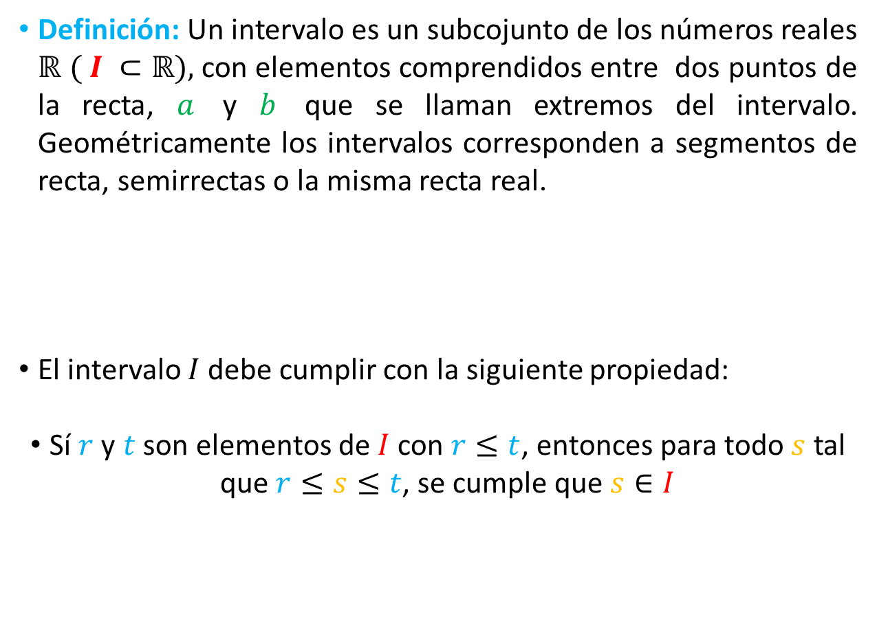






Intervalos
Definición: Un intervalo es un subcojunto de los números reales $ℝ$ $( I ⊂\text{ℝ}),$con elementos comprendidos entre dos puntos de la recta, $a$ y $b$ que se llaman extremos del intervalo. Geométricamente los intervalos corresponden a segmentos de recta, semirrectas o la misma recta real.
El intervalo $I$debe cumplir con la siguiente propiedad:
Sí $r$ y $t$ son elementos de $I$ con $r≤t$, entonces para todo $s$ tal que $r≤s≤t$, se cumple que $s∈I$
$$I$$
$$a$$
$$b$$
$$r$$
$$s$$
$$t$$
$$I$$

Slide 55
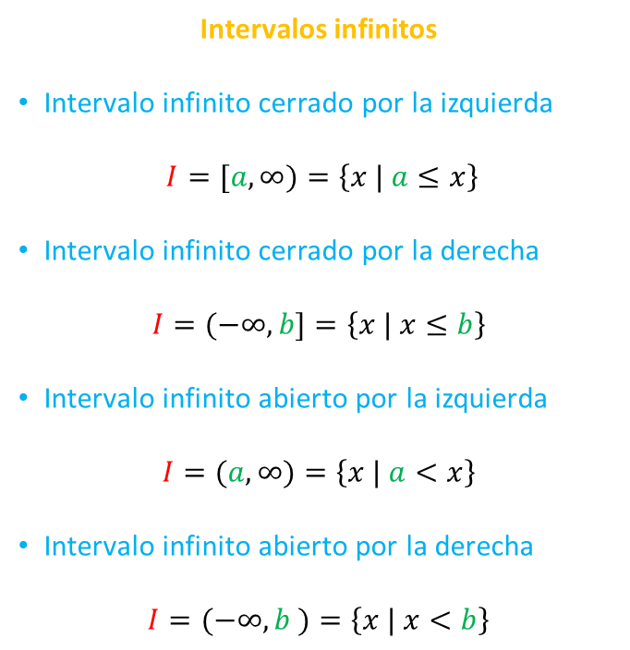
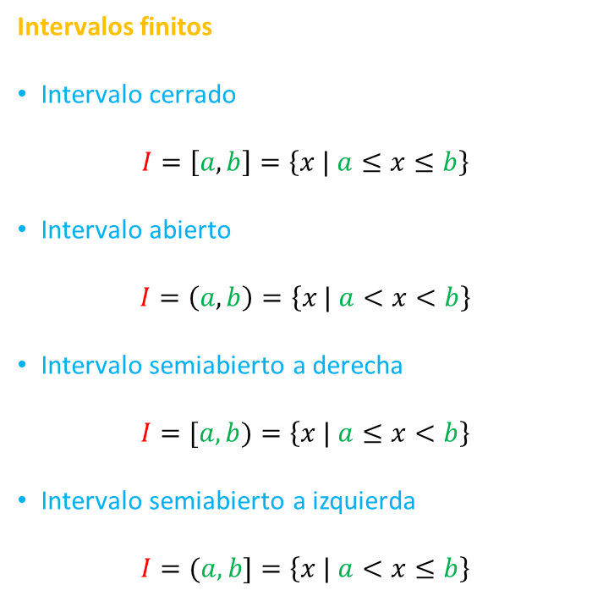
Tipo de intervalos
Intervalos finitos
Intervalo cerrado
$$I=\left[a,b\right]=\left\{x | a≤x≤b\right\}$$
Intervalo abierto
$$I=\left(a,b\right)=\left\{x | a<x<b\right\}$$
Intervalo semiabierto a derecha
$$I=[a,b)=\left\{x | a≤x<b\right\}$$
Intervalo semiabierto a izquierda
$$I=(a,b]=\left\{x | a<x≤b\right\}$$
Intervalos infinitos
Intervalo infinito cerrado por la izquierda
$$I=[a,∞)=\left\{x | a≤x\right\}$$
Intervalo infinito cerrado por la derecha
$$I=(−∞,b]=\left\{x | x≤b\right\}$$
Intervalo infinito abierto por la izquierda
$$I=(a,∞)=\left\{x | a<x\right\}$$
Intervalo infinito abierto por la derecha
$$I=(−∞,b )=\left\{x | x<b\right\}$$

Slide 56

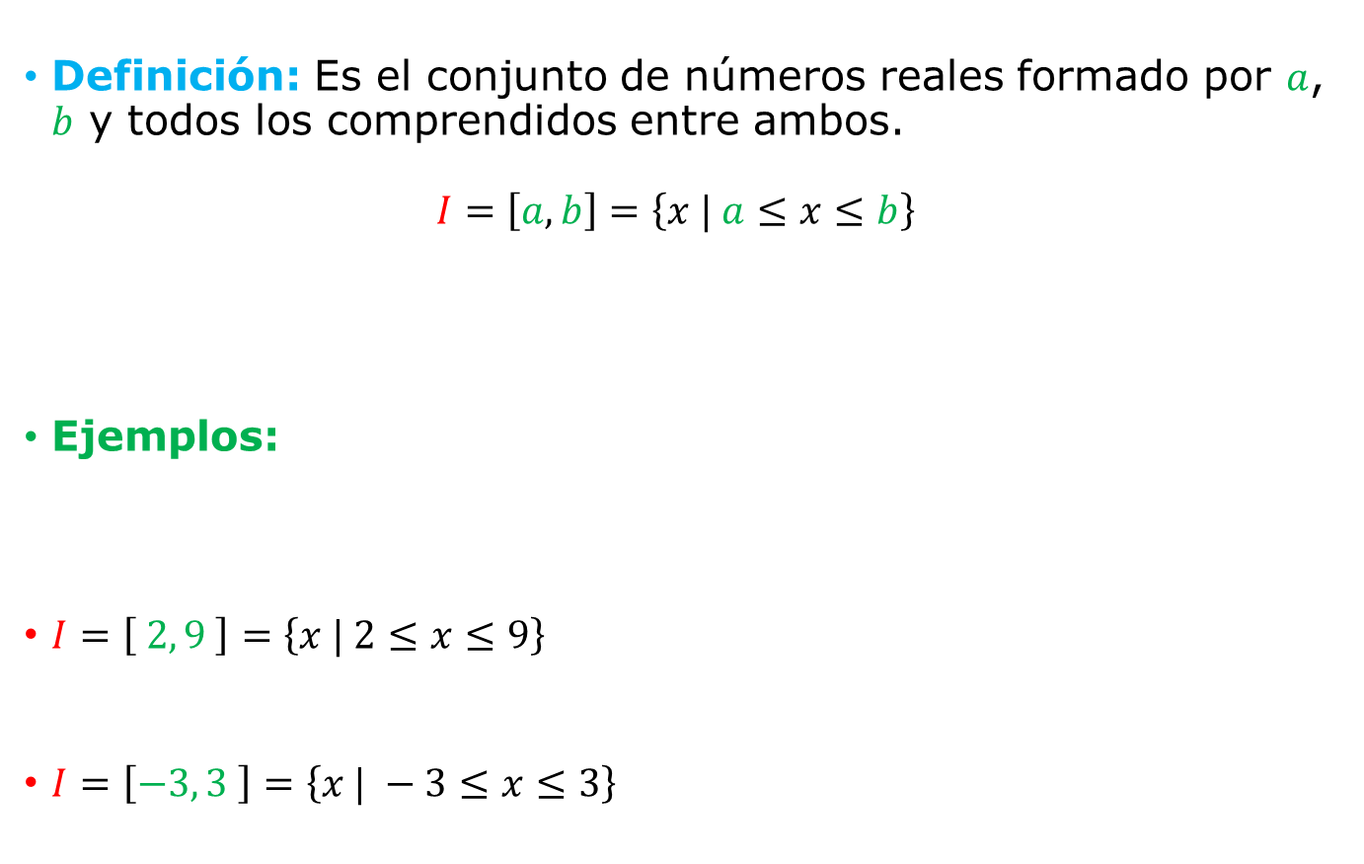




Intervalo cerrado
Definición: Es el conjunto de números reales formado por $a$, $b$ y todos los comprendidos entre ambos.
$$I=\left[a,b\right]=\left\{x | a≤x≤b\right\}$$
Ejemplos:
$I=\left[ 2, 9 \right]=\left\{x | 2≤x≤9\right\}$
$I=\left[−3, 3 \right]=\left\{x | −3≤x≤3\right\}$
$$a$$
$$b$$
$$2$$
9
$$−3$$
$$0$$
3

Slide 57

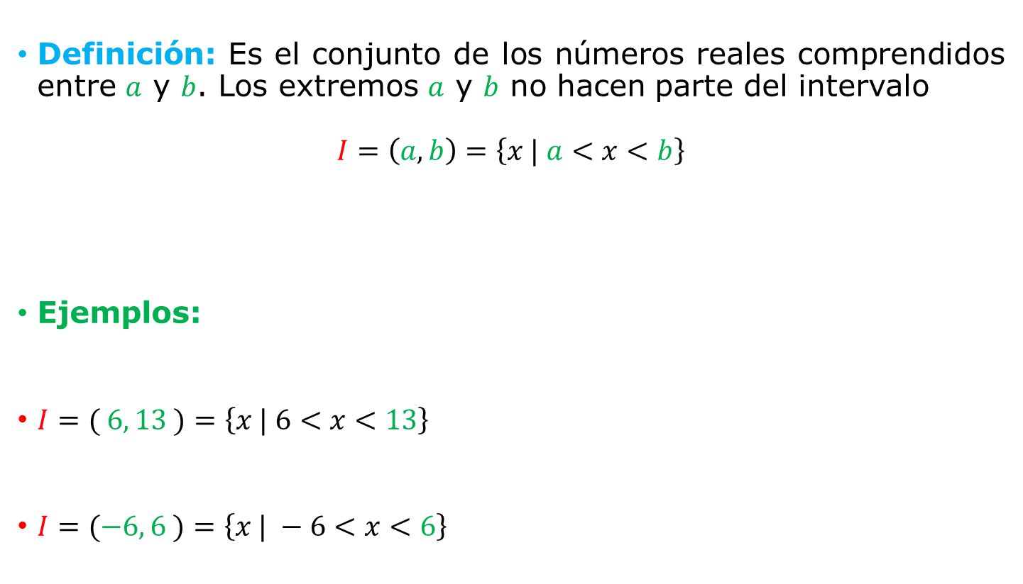




Intervalo abierto
Definición: Es el conjunto de los números reales comprendidos entre $a$ y $b$. Los extremos $a$ y $b$ no hacen parte del intervalo
$$I=\left(a,b\right)=\left\{x | a<x<b\right\}$$
Ejemplos:
$I=( 6, 13 )=\left\{x | 6<x<13\right\}$
$I=(−6, 6 )=\left\{x | −6<x<6\right\}$
$$a$$
$$b$$
$$6$$
13
$$−6$$
$$0$$
6

Slide 58

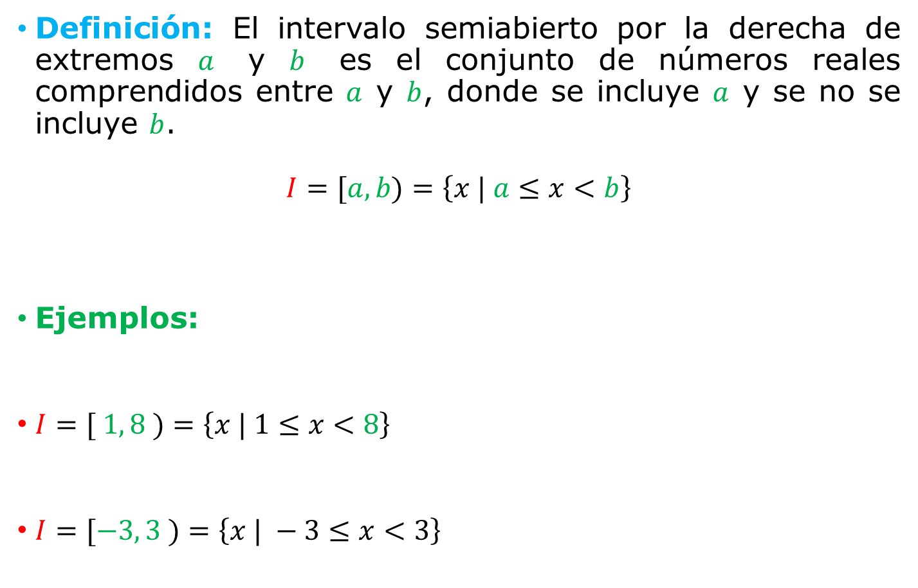




Intervalo semiabierto a derecha (o semicerrado a izquierda)
Definición: El intervalo semiabierto por la derecha de extremos $a$ y $b$ es el conjunto de números reales comprendidos entre $a$ y $b$, donde se incluye $a$ y se no se incluye $b$.
$$I=[a,b)=\left\{x | a≤x<b\right\}$$
Ejemplos:
$I=[ 1, 8 )=\left\{x | 1≤x<8\right\}$
$I=[−3, 3 )=\left\{x | −3≤x<3\right\}$
$$a$$
$$b$$
$$1$$
8
$$−3$$
$$0$$
3

Slide 59




Intervalo semiabierto a izquierda (o semicerrado a derecha)
Definición: El intervalo semiabierto por la izquierda de extremos $a$ y $b$ es el conjunto de números reales comprendidos entre $a$ y $b$, donde no se incluye $a$ y se incluye $b$.
$$I=(a,b]=\left\{x | a<x≤b\right\}$$
Ejemplos:
$I=( 1, 8 ]=\left\{x | 1<x≤8\right\}$
$I=\left(−3, 3 \right]=\left\{x | −3<x≤3\right\}$
$$a$$
$$b$$
$$1$$
8
$$−3$$
$$0$$
3

Slide 60







Intervalo infinito cerrado por la izquierda.
Definición: El intervalo infinito (no acotado) cerrado por la izquierda es el conjunto de números reales mayores o iguales que $a.$
$I=[a,∞)=\left\{x | a≤x\right\}$
Ejemplos:
$I=[ 1,∞ )=\left\{x | 1≤x\right\}$
$I=[−6,∞ )=\left\{x | −6≤x\right\}$
$$a$$
$$∞$$
$$1$$
$$∞$$
$$−6$$
$$0$$
$$∞$$

Slide 61







Intervalo infinito cerrado por la derecha.
Definición: El intervalo infinito (no acotado) cerrado por la derecha es el conjunto de números reales menores o iguales que $b$
$$I=(−∞,b]=\left\{x | x≤b\right\}$$
Ejemplos:
$I=(−∞,10 ]=\left\{x | x≤10\right\}$
$I=(−∞, −4 ]=\left\{x | x≤−4\right\}$
$$b$$
$$∞−$$
$$10$$
0
$$∞−$$
0
$$−4$$
$$∞−$$

Slide 62








Intervalo infinito abierto por la izquierda.
Definición: El intervalo infinito (no acotado) abierto por la izquierda es el conjunto de números reales mayores que $a.$
$$I=(a,∞)=\left\{x | a<x\right\}$$
Ejemplos:
$I=( 7,∞ )=\left\{x | 7<x\right\}$
$I=(−1,∞ )=\left\{x | −1<x\right\}$
$$a$$
$$∞$$
$$7$$
$$∞$$
$−$1
$$0$$
$$∞$$

Slide 63






Intervalo infinito abierto por la derecha.
Definición: El intervalo infinito (no acotado) abierto por la derecha es el conjunto de números reales menores que $b$
$$I=(−∞,b )=\left\{x | x<b\right\}$$
Ejemplos:
$I=(−∞,4 )=\left\{x | x<4\right\}$
$I=(−∞, −4 ]=\left\{x | x<−4\right\}$
$$b$$
$$∞−$$
4
0
$$∞−$$
0
$$−4$$
$$∞−$$

Slide 64

EJERCICIOS INTERACTIVOS
Representar gráficamente los intervalos:
Intervalo | Notación Conjuntista | Gráfica
$$I=(−∞,5 )$$ | $$\left\{x | x<5\right\}$$
$I=[−$3$, 2 )$
$$I=(−6, 0]$$
$$I=( 2, 6 )$$
$$I=[ 0, 12]$$
$$I=(−∞, 10)$$
$$I=[ 1,∞)$$

Slide 65







Retroalimentación
Representar gráficamente los intervalos:
Intervalo | Notación Conjuntista | Gráfica
$$I=(−∞,5 )$$ | $$\left\{x | x<5\right\}$$
$I=[−$3$, 2 )$ | $$\left\{x | −3≤ x<2\right\}$$
$$I=(−6, 0]$$ | $$\left\{x |−6<x≤0\right\}$$
$$I=( 2, 6 )$$ | $$\left\{x | 2<x<6\right\}$$
$$I=[ 0, 12]$$ | $$\left\{x | 0≤x≤12\right\}$$
$$I=(−∞, 10)$$ | $$\left\{x | x<10\right\}$$
$$I=[ 1,∞)$$ | $$\left\{x | x>1\right\}$$
5
$$∞−$$
2
-3
0
$$∞−$$
0
$−$6
$$∞−$$
$$0$$
2
6
$$∞$$
$$0$$
12
$$∞$$
10
$$∞−$$
0
1
$$∞$$

Slide 66



Operaciones con intervalos
Unión de intervalos: Sean A y B dos intervalos. Se define la unión de A y B y se denota A $∪$ B, al intervalo cuyos elementos pertenecen a A o a B.
$$A∪B=\left\{x \right| x \text{є} A o x \text{є} B\}$$
Ejemplo:
$A=(−3, 6 )$
$B$ $=[ 1, 9 ]$
$A∩B=( −3, 9 ]$
$$∪$$

Slide 67


Operaciones con intervalos
Intersección entre intervalos: Sean A y B dos intervalos. Se define la intersección de A y B y se denota A ∩ B, al conjunto cuyos elementos pertenecen a A y también a B.
$$A∩B=\left\{x \right| x \text{є} A y x \text{є} B\}$$
Ejemplo:
$A=(−2,5 ]$
$B$ $=( 0, 7 )$
$A∩B=( 0, 5 ]$

Slide 68

Operaciones con intervalos
Diferencia entre intervalos: Sean $A$ y $B$ dos intervalos. Se define la diferencia entre $A$ y $B$ y se denota $A−B$, al conjunto cuyos elementos pertenecen al A y no a B.
$$A−B=\left\{x \right| x \text{є} A y x \text{∉} B\}$$
Ejemplo:
$$A=\left(−∞,∞\right)$$
$B$ $=[ 2, 3 )$
$A−B=\left(−∞, 2 )∪[ 3,∞ \right)$

Slide 69

Operaciones con intervalos
Complemento de intervalo: Sean $A$ un intervalo. Se define el complemento de $A$ como $\overline{A}.$ $\overline{A}$ es el conjunto formado por los elementos que le faltan al intervalo $A$ para ser igual al conjunto universal $ℝ$.
$$\overline{A}=\left\{x \right| x \text{є} ℝ y x \text{∉} A\}$$
Ejemplo:
$$A=[−3, 2)$$
$\overline{A}=\left(−∞, −3 )∪[ 2,∞ \right)$

Slide 70


Complementa con el siguiente video
https://www.youtube.com/watch?v=P5B-5LTS7uo

Slide 71











EJERCICIOS INTERACTIVOS
Completa la siguiente tabla con las opciones que encuentras en la parte inferior
Intervalo | Notación Conjuntista | Resultado
$$\left(−3, 4 \right)∪[−1 ,7]$$ | $$\left\{x | x \text{є} \left(−3, 4 \right) o x \text{є} [−1 ,7] \right\}$$ | $$(−3, 7]$$
$\left(−1, 0 \right)∪(0,∞$)
$[ 0,∞\text{)}$ $∪(−∞, 1)$
$[ 0, 5]$ $∩[2, 7]$
$$ℝ−[ −2, 3)$$
$$A=[−3, 2)$$
$$\left\{x | x \text{є} \left(−1, 0 \right) o x>0\right\}$$
$$\left\{x | x ⩾\text{ 0} o x<1\right\}$$
$$(−1,∞\text{)}$$
$$[ 0, 1)$$
$$\left\{x \right| x \text{є} ℝ y x \text{∉}[ −2, 3)\}$$
$$\left\{x \right| x \text{є} ℝ y x \text{∉ }A\}$$
$[ 2, 5$]
$$\{x | x є [ 0, 5] y x є [2, 7] \}$$
$$\left(−∞, −3 \right)∪[2,∞)$$
$$\left(−∞, −2 \right)∪[3,∞)$$

Slide 72

Retroalimentación
Intervalo | Notación Conjuntista | Resultado
$$\left(−3, 4 \right)∪[−1 ,7]$$ | $$\left\{x | x \text{є} \left(−3, 4 \right) o x \text{є} [−1 ,7] \right\}$$ | $$(−3, 7]$$
$\left(−1, 0 \right)∪(0,∞$) | $$\left\{x | x \text{є} \left(−1, 0 \right) o x>0\right\}$$ | $$(−1,∞\text{)}$$
$[ 0,∞\text{)}$ $∪(−∞, 1)$ | $$\left\{x | x ⩾\text{ 0} o x<1\right\}$$ | $$[ 0, 1)$$
$[ 0, 5]$ $∩[2, 7]$ | $$\{x | x є [ 0, 5] y x є [2, 7] \}$$ | $[ 2, 5$]
$$ℝ−[ −2, 3)$$ | $$\left\{x \right| x \text{є} ℝ y x \text{∉}[ −2, 3)\}$$ | $$\left(−∞, −2 \right)∪[3,∞)$$
$$A=[−3, 2)$$ | $$\left\{x \right| x \text{є} ℝ y x \text{∉} A\}$$ | $$\left(−∞, −3 \right)∪[2,∞)$$

Slide 73
POTENCIACIÓN.
SE DESARROLLAN LOS TEMAS
2.1.1 Exponentes enteros (negativos y positivos)
2.1.2 Leyes de los exponentes
2.1.3 Simplificación de expresiones con exponentes (ejemplos)
EN EL VIDEO: https://www.youtube.com/watch?v=K4CP0jHIpY4&feature=youtu.be

Slide 74
Notación Científica

Slide 75


Se dice que un número positivo $x$ está escrito en notación científica si se expresa de la siguiente forma:
$x=a×{10}^{n}$ donde $1≤a<10 y n$es un entero
Ejemplos:
9,64x10⁻⁸
1,85x10⁴⁵
5,32x10⁶
Tomado de http://reyquirarezas.blogspot.com/2012/01/10-caritas-felices.html
4,76x10⁻³⁴

Slide 76


La notación científica se usa cuando se requiere expresar grandes o pequeñas cantidades, escribiendo las cantidades en potencia de base 10.
sí un número se eleva a una potencia, dicha potencia indica el número de veces que dicho número se multiplica por sí mismo:
$a^{n}=a∙a∙a∙ …∙a n$ veces
El caso de la potencia 10, siempre será el 10 el que se eleva a una potencia, el exponente puede ser positivo o negativo, con lo que se pueden generalizar el uso de la potencia.
Exponente
Potencia en base 10
$${10}^{n}$$
Potencia positiva | Potencia negativa
Indica el número de veces que se multiplica el 10 por sí mismo. | Indica el número de veces que se divide el número 1 entre 10 elevado a la misma potencia pero positiva.

Slide 77

CASO | POTENCIA POSITIVA | POTENCIA NEGATIVA
Descripción | Elevar 10 a una potencia positiva es igual a recorrer hacia la derecha el punto decimal después del Número 1, de acuerdo al número de veces que indique la potencia. | Elevar 10 a una potencia negativa es igual a recorrer hacia la izquierda el punto decimal después del número 1, de acuerdo al número de veces que indique la potencia.
Ejemplo | $$10000000={10}^{6}$$ | $${10}^{−6}=0,000001$$

Slide 78


EJEMPLO DE APLICACIÓN
Número de Avogadro: 6,023x10²³ Es el número de átomos o moléculas que hay en un mol, que se basa en el número de átomos que contienen 12 g de Carbono-12. El Carbono es la unidad patrón que se emplea actualmente.
El número de Avogadro es de vital importancia en la química porque define una unidad que siempre se utiliza en la estequiometría (cálculo de las relaciones cuantitativas entre reactivos y productos en el transcurso de una reacción química): el mol.
También sirve para calcular en química mas avanzada, datos tales como la masa de un átomo concreto, la masa de una molécula aislada, o para contabilizar moléculas totales en una masa dada de una sustancia.
¿Cuantos átomos hay en 2,3 moles de cloruro de sodio, NaCl?
$$2,3 mol NaCl∗\frac{6,023x{10}^{23}moléculas}{1mol NaCl}=1,385x{10}^{24}$$
En este caso, la notación científica permite expresar cantidades tan grandes de partículas tan pequeñas, como las moléculas de NaCl.
Tomado de https://sites.google.com/site/operacionespasivasfinancieras/2-preguntas
¿Y para que el
número de Avogadro?

Slide 79

¡Practica!
Ejercicios de escritura en notación científica
https://es.khanacademy.org/math/pre-algebra/pre-algebra-exponents-radicals/pre-algebra-scientific-notation/e/scientific_notation

Slide 80


RADICACIÓN

Slide 81


RADICACIÓN
La radicación es una operación inversa de la potenciación, cuyo objetivo es encontrar la base de la potencia conociendo la potencia y el exponente.
Notación
El símbolo $\sqrt[n]{}$, se conoce como radical.
La raíz cuadrada de un número $a$ , se representa por $\sqrt{a}$.
De forma general, la raíz n-ésima de $a$ (radicando) se representa por $\sqrt[n]{a}$.
El índice $n$, es un número natural, $n≥2$. En el caso de $n=2$, raíz cuadrada, no se escribe.
Índice
$$\sqrt[n]{a}$$
Radicando

Slide 82

Definición
En general la raíz cuadrada de un número no negativo $a$ , es un número no negativo $b$tal que al elevar $b$al cuadrado se obtiene $a$.
$\sqrt{a}=b$ Sí y sólo si $b^{2}=a$
Por eso se dice que la operación elevar al cuadrado, es la operación inversa de la raíz cuadrada.
Ejemplos:
$\sqrt{9}=3$ Porque $3^{2}=9$
$\sqrt{16}=4$ Porque $4^{2}=16$
$\sqrt{81}=9$ Porque $9^{2}=81$

Slide 83

Definición
La raíz n-ésima de un número no negativo $a$, es un número no negativo $b$tal que
$\sqrt[n]{a}=b$ Sí y sólo si $b^{n}=a$
Ejemplos:
$\sqrt[3]{27}=3$ Porque $3^{3}=27$
$\sqrt[4]{16}=2$ Porque $2^{4}=16$
$\sqrt[3]{−64}=−4$ Porque ${(−4)}^{3} =−64$
$\sqrt[5]{−32}=−2$ Porque ${(−2)}^{5} =−32$
$\sqrt{−4}=no es un número real, ya que ningún número real elevado$
$$al cuadrado puede ser negativo$$

Slide 84

Propiedades
Raíz de un producto
El producto de raíces de igual índice es igual a la raíz del producto.
Si $\sqrt[n]{a}$ ∈ $ℝ$ y $\sqrt[n]{b}$ ∈ $ℝ$ entonces, $\sqrt[n]{a} ⋅ \sqrt[n]{b}$ = $\sqrt[n]{a⋅b}$
Ejemplos:
$\sqrt[ ]{9 } ⋅ \sqrt{16}$ = $\sqrt{9⋅16}$ = $\sqrt{144}$
$\sqrt[3]{27}⋅\sqrt[3]{2}$ = $\sqrt[3]{27⋅2}$ = $\sqrt[3]{54}$
$\sqrt[5]{xyz}$= $\sqrt[5]{x}$ $\sqrt[5]{y}$ $\sqrt[5]{z}$
$\sqrt[7]{{2a}^{2}b^{5}c^{4}}$= $\sqrt[7]{2}$ $\sqrt[ 7]{a^{2}}$ $\sqrt[7]{b^{5}}$ $\sqrt[7]{c^{4}}$

Slide 85

Propiedades
Raíz de un Cociente
La raíz de un cociente es igual al cociente de sus raíces
Si $\sqrt[n]{a}$ ∈ $ℝ$ y $\sqrt[n]{b}$ ∈ $ℝ$ entonces, $\sqrt[n]{\frac{a}{b}}$ = $\frac{\sqrt[n]{a}}{\sqrt[n]{b}}$
Ejemplos:
$\sqrt{\frac{2}{3}}$ = $\frac{\sqrt{2}}{\sqrt{3}}$
$\sqrt[3]{\frac{a^{2}}{b^{5}}}$ = $\frac{\sqrt[3]{a^{2}}}{\sqrt[3]{b^{5}}}$
$\frac{\sqrt[7]{x^{2}}}{\sqrt[7]{y^{4}}}=\sqrt[7]{\frac{x^{2}}{y^{4}}}$

Slide 86

Propiedades
Raíz de una raíz
La raíz n-ésima de la raíz m-ésima de $a$ es:
$\sqrt[n]{\sqrt[m]{a}}$ = $\sqrt[n∙m]{a}$
Se multiplican los índices.
Ejemplos:
$\sqrt{\sqrt[3]{8}}$ = $\sqrt[2∙3]{8}$ = $\sqrt[6]{8}$
$\sqrt{\sqrt[5]{\sqrt[3]{a}}}$ = $\sqrt[2∙5∙3]{a}$ = $\sqrt[30]{a}$

Slide 87

Propiedades
Potencia de una raíz
La potencia $m$ de una raíz n-ésima de una de $a$ es:
${\left(\sqrt[n]{a}\right)}^{m}$ = $\sqrt[n]{a^{m}}$ = $a^{\frac{m}{n}}$
Para calcular la potencia de una raíz se eleva el radicando$a$, a la potencia $m$.
Ejemplos:
${\left(\sqrt{2}\right)}^{3}$ = $\sqrt{2^{3}}$ = $2^{\frac{3}{2}}$
${\left(\sqrt[4]{x}\right)}^{7}$ = $\sqrt[4]{x^{7}}$ = $x^{\frac{7}{4}}$
${\left(\sqrt[3]{y}\right)}^{6}$ = $\sqrt[3]{x^{6}}$ = $x^{\frac{6}{3}}$= $x^{2}$

Slide 88

Sumas o restas en el radicando
Propiedades que no se tienen
Cuando se tiene una suma o una resta en un radicando, hay primero que efectuar la operación de suma o resta, para luego llevar a cabo la radicación. Esto se debe a que:
$\sqrt[n]{a+b}$ $≠ \sqrt[n]{a}$ +$\sqrt[n]{b}$
Ejemplo
Es suficiente un contraejemplo para demostrarlo:
$\sqrt{4+4}$ $≠ \sqrt{4}+\sqrt{4}$
$\sqrt{8}$ $≠2+2$
$2,82$ $≠4$
Lo mismo ocurre con la resta y con radicales de otros índices.

Slide 89

Radicales semejantes (equivalentes)
Operaciones entre radicales
Se dice que dos radicales son semejantes si tienen el mismo índice y el mismo radicando.
$p\sqrt[n]{a}$ $es semejante a q\sqrt[n]{a}$
Para todo $p$ y $q$
Ejemplos
3$\sqrt{6}$ $es semejante a 7\sqrt{6}$
-5$\sqrt[3]{8} es semejante a 4\sqrt[3]{8}$
$31\sqrt[4]{3x^{2}y} es equivalente a −23\sqrt[4]{3x^{2}y}$

Slide 90

Sumar o restar entre radicales semejantes
Operaciones entre radicales
Dos o mas radicales semejantes se pueden combinar, esto es, se pueden sumar o restar.
$p\sqrt[n]{a}$ $+$ $q\sqrt[n]{a}$ $=$ $(p+q)\sqrt[n]{a}$
Para todo $n$ y para todo $p$ y $q$.
Ejemplos
$3\sqrt{6}+7\sqrt{6}=\left(3+7\right)\sqrt{6}=10\sqrt{6}$
$4\sqrt[3]{8}$ $−$ $5\sqrt[3]{8}=(4−5)\sqrt[3]{8}=−\sqrt[3]{8}$
$31\sqrt[4]{3x^{2}y} +23\sqrt[4]{3x^{2}y}=\left(31+23\right)$ $\sqrt[4]{3x^{2}y}$ $= 54$ $\sqrt[4]{3x^{2}y}$
$3\sqrt{6 }+ 4\sqrt[3]{8} + 7\sqrt{6}− 5\sqrt[3]{8}$ $=$ $3\sqrt{6 }+ 7\sqrt{6}$ $+$ $4\sqrt[3]{8}$ $− 5\sqrt[3]{8}$
$=\left(3+7\right)\sqrt{6 }$ $+(4−5)\sqrt[3]{8}$
$=10\sqrt{6 }−1\sqrt[3]{8}$

Slide 91

Simplificación de radicales
Operaciones entre radicales
En ocasiones es posible descomponer un radicando como el producto de otros números de manera que alguno de los factores sea una raíz exacta y por ende pueda salir del radical, esto es, se pueda extraerse la raíz. Para simplificar un radical, se debe factorizar el radicando de manera que alguno de los factores sea una raíz perfecta
Ejemplos
$\sqrt{20}=\sqrt{4∙5}=\sqrt{4}∙\sqrt{5}=2∙\sqrt{5}$
$\sqrt[3]{32}=\sqrt[3]{4∙8}$ $=\sqrt[3]{8}∙\sqrt[3]{4}=2∙\sqrt[3]{4}$
$\sqrt{300 }$ $=$ $\sqrt{3∙100}= \sqrt{3}$ $∙\sqrt{100}=10\sqrt{3}$
$\sqrt{720 }$ $=$ $\sqrt{36∙20}= \sqrt{36∙4∙5}=\sqrt{36}∙\sqrt{4} ∙\sqrt{5}=6∙2\sqrt{5}=12\sqrt{5}$

Slide 92

Suma y resta de radicales
Operaciones entre radicales
La suma o la resta de radicales consiste en sumar (o restar) los radicales semejantes. De esta forma es necesario simplificar los antes de realizar la operación.
Ejemplos
$\sqrt{720 }−2\sqrt{20 }=12\sqrt{5}−4\sqrt{5}$
$=(12−4)\sqrt{5}$
$=8\sqrt{5}$
$5\sqrt{50 }−7\sqrt{18 }+2\sqrt{8}=5\sqrt{25∙2}−7\sqrt{9∙2}+2\sqrt{4∙2}$
$=5\left(5\sqrt{2}\right)−7\left(3\sqrt{2}\right)+2(2\sqrt{2})$
$=25\sqrt{2}−21\sqrt{2}+4\sqrt{2}$
$=\left(25−21+4\right)\sqrt{2}$
$$=8\sqrt{2}$$

Slide 93

Operaciones combinadas
Operaciones entre radicales
Pueden existir expresiones donde se combinan las operaciones de suma, resta, multiplicación y división de radicales.
Ejemplo
$(3\sqrt{2 }+5\sqrt{3})(3\sqrt{3 }−2\sqrt{2})=(3\sqrt{2 })$ $(3\sqrt{3 })$ $−\left(3\sqrt{2 }\right)\left(2\sqrt{2}\right)+(5\sqrt{3})$ $\left(3\sqrt{3 }\right)−(5\sqrt{3})$ $\left(2\sqrt{2}\right)$
$=(9\sqrt{2 }\sqrt{3 })$ $−\left(6\sqrt{2 }\sqrt{2 }\right)+(15\sqrt{3}\sqrt{3})$ $−(10\sqrt{3}\sqrt{2 })$
$=(9\sqrt{6 })$ $−\left(6\sqrt{4 }\right)+(15\sqrt{9})$ $−(10\sqrt{6})$
$=(9−10)\sqrt{6 }−\left(6∙2\right)$ $+(15∙3)$
$$=−\sqrt{6 }−12+45$$
$=33−\sqrt{6 }$

Slide 94

Operaciones entre radicales
Racionalización
La racionalización consiste en eliminar las raíces del denominador, esto permite simplificar los resultados. Según el tipo de radical o la forma de la expresión que aparece en el denominador, el proceso es diferente.
Se pueden dar varios casos:
Racionalización del tipo $\frac{a}{ b\sqrt{c}}$
Racionalización del tipo $\frac{a}{ b \sqrt[n]{c^{m}}}$
Racionalización del tipo $\frac{a}{\sqrt{b}+\sqrt{c}}$

Slide 95


Racionalización del tipo $\frac{a}{b \sqrt{c}}$
Operaciones entre radicales
Racionalización
Se multiplica el numerador y el denominador por $\sqrt{c}$
$\frac{a}{b \sqrt{c}} =\frac{a}{b \sqrt{c}}\left(\frac{\sqrt{c}}{\sqrt{c}}\right)$ $=\frac{a ∙ \sqrt{c}}{b ∙ \sqrt{c} ∙ \sqrt{c}}=$ $\frac{a ∙ \sqrt{c}}{b {\left(\sqrt{c}\right)}^{2} }=$ $\frac{a ∙ \sqrt{c}}{b ∙ c}$
Ejemplos
$\frac{2}{3 \sqrt{2}} =\frac{2}{3 \sqrt{2}}\left(\frac{\sqrt{2}}{\sqrt{2}}\right)$ $=\frac{2 ∙ \sqrt{2}}{3 ∙ \sqrt{2} ∙ \sqrt{2}}=$ $\frac{2 ∙ \sqrt{2}}{3 {\left(\sqrt{2}\right)}^{2} }=$ $\frac{2 ∙ \sqrt{2}}{3 ∙2}$ $=$ $\frac{ \sqrt{2}}{3}$
$\sqrt{5}+\frac{3}{ \sqrt{5}} =\sqrt{5}+\frac{3}{ \sqrt{5}}\left(\frac{\sqrt{5}}{\sqrt{5}}\right)$ $=\sqrt{5}+\frac{3 ∙ \sqrt{5}}{ \sqrt{5} ∙ \sqrt{5}}$
$=$ $\sqrt{5}+$ $\frac{3 ∙ \sqrt{5}}{5 }=$ $\sqrt{5}\left(1+\frac{3}{ 5}\right)$
$=$ $\frac{8 ∙ \sqrt{5}}{5 }$

Slide 96


Racionalización del tipo $\frac{a}{ b \sqrt[n]{c^{m}}}$
Operaciones entre radicales
Racionalización
Se multiplica el numerador y el denominador por $\sqrt[ n]{c^{n−m}}$
$\frac{a}{ b \sqrt[n]{c^{m}}} =\frac{a}{ b \sqrt[n]{c^{m}}}\left(\frac{\sqrt[ n]{c^{n−m}}}{\sqrt[ n]{c^{n−m}}}\right)$ $=\frac{a ∙\sqrt[ n]{c^{n−m}}}{b ∙\sqrt[ n]{{c^{m} ∙ c}^{n−m}}}=$ $\frac{a ∙\sqrt[ n]{c^{n−m}}}{b\sqrt[ n]{c^{n}}}=$ $\frac{a ∙\sqrt[ n]{c^{n−m}}}{b ∙ c}$
Ejemplo:
$\frac{7}{3\sqrt[ 5]{4}} =\frac{7}{3\sqrt[ 5]{2^{2}}} \left(\frac{\sqrt[ 5]{2^{5−2}}}{\sqrt[ 5]{2^{5−2}}}\right)$ $=\frac{7 ∙\sqrt[ 5]{2^{3}}}{3 ∙\sqrt[ 5]{2^{5+2−2}}}$
$=$ $\frac{7 ∙\sqrt[ 5]{8}}{3\sqrt[ 5]{2^{5}}}=$ $\frac{7 ∙\sqrt[ 5]{8}}{3 ∙2}$ $=$ $\frac{7 ∙\sqrt[ 5]{8}}{6}$

Slide 97


Racionalización del tipo $\frac{a}{\sqrt{b}+\sqrt{c}}$
Operaciones entre radicales
Racionalización
Binomio conjugado: El conjugado de un binomio es igual al binomio con el signo central cambiado
Ejemplo
Conjugado
$$a+b a−b$$
$$a−b a+b$$
$$−a+b −a−b$$
$$−a−b −a+b$$
Se debe tener en cuenta el producto notable; el producto de la suma por la diferencia de un binomio, el cual es igual a una diferencia de cuadrados perfectos.
$(a+b)$ $(a−b)$ $=a^{2}−b^{2}$

Slide 98


Racionalización del tipo $\frac{a}{\sqrt{b}+\sqrt{c}}$
Operaciones entre radicales
Racionalización
Se multiplica el numerador y denominador por el conjugado del denominador.
Ejemplos
$\frac{5}{\sqrt{5}+\sqrt{3}}=$ $\frac{5}{\sqrt{5}+\sqrt{3}}\left(\frac{\sqrt{5}−\sqrt{3}}{\sqrt{5}−\sqrt{3}}\right)$ $=\frac{5\left(\sqrt{5}−\sqrt{3}\right)}{{\left(\sqrt{5}\right)}^{2}−{\left(\sqrt{3}\right)}^{2}}$ $=\frac{5\left(\sqrt{5}−\sqrt{3}\right)}{5−3}$ $=\frac{5\left(\sqrt{5}−\sqrt{3}\right)}{2}$
$\frac{2\sqrt{2}}{5−2\sqrt{6}}=\frac{2\sqrt{2}}{5−2\sqrt{6}}\left(\frac{5+2\sqrt{6}}{5+2\sqrt{6}}\right)$ $=\frac{10\sqrt{2}+4\sqrt{12}}{{\left(5\right)}^{2}−{\left(2\sqrt{6}\right)}^{2}}$ $=10\sqrt{2}+8\sqrt{3}=$ $2\left(5\sqrt{2}+4\sqrt{3}\right)$

Slide 99




EJERCICIOS INTERACTIVOS
Completa la siguiente tabla:
$$\frac{2}{3 \sqrt{2}}$$
$$\sqrt{720 }$$
$\sqrt{80 }$+$\sqrt{45 }$+$\sqrt[3]{8000}$

Slide 100


Retroalimentación
Completa la siguiente tabla:
$$\frac{2}{3 \sqrt{2}}$$ | $$\frac{ \sqrt{2}}{3}$$
$$\sqrt{720 }$$ | $$12\sqrt{5}$$
$\sqrt{80 }$+$\sqrt{45 }$+$\sqrt[3]{8000}$ | $$7−4\sqrt{5}$$
 | $$10$$
 | $$4$$

Slide 101
Referencias:
Adriana Engler A., Müller D., Hecklein M. Obtenido de: https://www.fca.unl.edu.ar/Limite/1.0%20N%FAmeros%20reales%20y%20la%20recta%20real.htm
Alfaro, I. L. (s.f.). Universidad Autónoma del Estado de Hidalgo. Obtenido de http://cvonline.uaeh.edu.mx/Cursos/BV/C0202/Unidad%201/lec_13NotacionCientifica.pdf
Eslava E., María Emilia Velasco Q., José E. Introducción a las matemáticas universitarias. Santafé de Bogotá : McGraw-Hill, 1997
Gómez, M. G. (29 de 04 de 2018). Xunta de Galicia. Obtenido de http://www.edu.xunta.gal/centros/iesfelixmuriel/system/files/metodo+estudio.pdf
Garrote M., Lorenzo J. Blanco L. J. Dificultades en el aprendizaje de las desigualdades e inecuaciones. Suma 6 Junio 2004 , pp 37-44
Mariangela Borello M., Lezama J. A. Hacia una resignificación de las desigualdades e inecuaciones a partir de las prácticas del profesor. CICATA del IPN México. Obtenido de: https://core.ac.uk/download/pdf/33251667.pdf
Matematicas: Teoría de conjuntos – Conjuntos numéricos. Facultad de Ciencias Exactas Físicas y Naturales UNSJ. Obtenido de: http://exactas.unsj.edu.ar/wp-content/uploads/2014/08/UNIDAD1-CONJUNTOS-2015.pdf
Ruiz, N. (22 de 04 de 2016). FCF-UNSE. Obtenido de http://fcf.unse.edu.ar/archivos/ingresantes/Tecnicas%20de%20estudio%20y%20estrategias%20de%20aprendizaje%20para%20el%20estudiante%20universitario.pdf
Rodríguez F. J., Toledano M. A., Rodríguez E. C. Fundamentos de matemática.Mexico: UNAM, 2005.
Santillana. (s.f.). indexnet.santillana. Obtenido de https://www.sectormatematica.cl/basica/santillana/operaciones_con_fracc.pdf
Sebastián, A., Ballesteros, B., & García, M. F. (26 de 04 de 2018). UNED. Obtenido de https://qinnova.uned.es/archivos_publicos/qweb_paginas/3439/tecnicasdeestudio.pdf
Stewart, James, Lothar, Redlin, & Saleem, Watson. (2012). Precálculo. Matemáticas para el cálculo. Quinta Edición. Editorial Cengage Learning
Vitutor. Ejercicios Interactivos de las propiedades de los números reales. URL: https://www.vitutor.com/di/re/r3e.html
Academy, K. (2019). Khan Academy. Obtenido de https://es.khanacademy.org/math/arithmetic/arith-review-negative-numbers/arith-review-abs-value/a/intro-to-absolute-value
Academy, K. (2019). Khan Academy. Obtenido de https://es.khanacademy.org/math/pre-algebra/pre-algebra-exponents-radicals/pre-algebra-scientific-notation/e/scientific_notation
Vitutor. (2017). Vitutor. Obtenido de https://www.vitutor.com/di/r/a_6e.html
Videos:
AlfonsoEducador. [AlfonsoEducador]. (2014, Octubre 4). Representación número irracional. Planteamiento varios ejemplos. [Archivo de video]. Recuperado de:
https://www.youtube.com/watch?v=yegWVJZCrxk
Liviano S, Daniel. [Daniel Liviano Solís]. (2015, Octubre 23). Parte 1: Aritmética 1. Brevísima Historia de los números. Universitat Oberta de Catalunya. [Archivo de video]. Recuperado de: https://www.youtube.com/watch?v=IQK4mKYFCs8
Mérida, Kharla. [TuProfesrorVirtual]. (2015, Febrero 23). NÚMEROS REALES. Evolución Histórica de los Números. [Archivo de video]. Recuperado de: https://www.youtube.com/watch?v=BFXIcbLmcOc
Perilla, Sandra. [Sandra Perilla Monroy]. (2018, Agosto 7). Potenciación y sus Propiedades. [Archivo de video]. Recuperado de:
https://www.youtube.com/watch?v=K4CP0jHIpY4&feature=youtu.be
Academy, K. (Dirección). (2015). Interpretación del valor absoluto como distancia [Película]. Obtenido de https://www.youtube.com/watch?v=1FoV__evnPc
Academy, K. (Dirección). (2015). Valor absoluto como distancia entre números [Película]. Obtenido de https://www.youtube.com/watch?v=BjrDgr_6TI8

